Slide 1
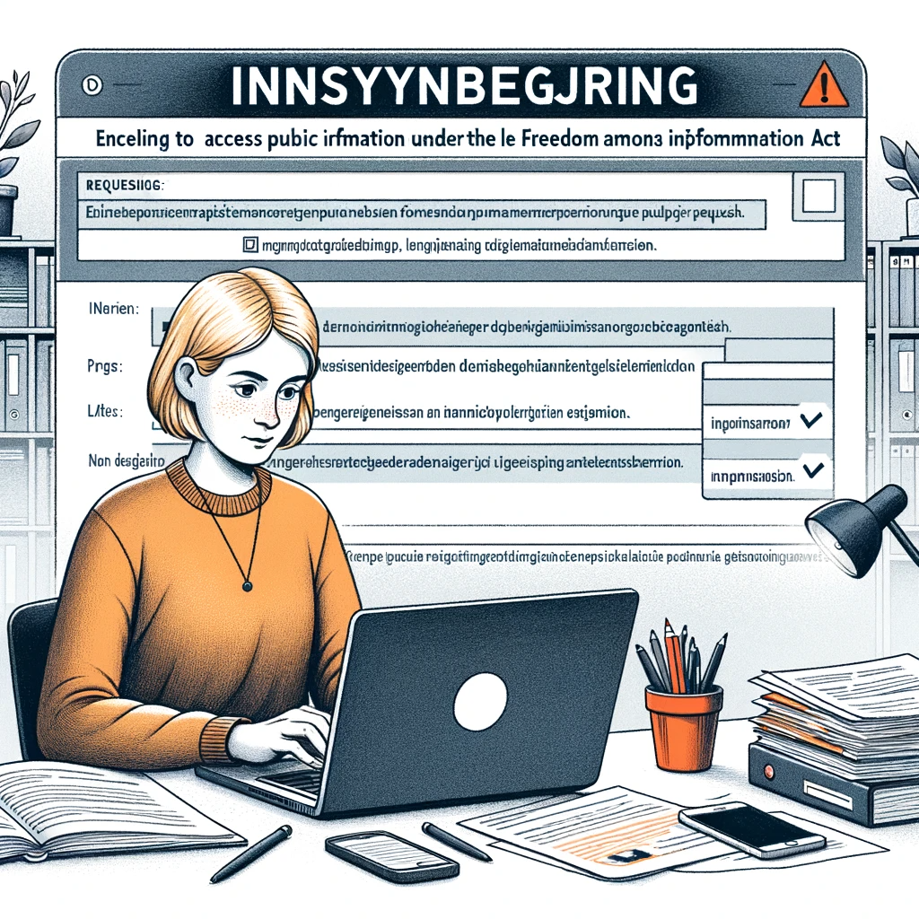
Innsyn på 1-2-3
(De fleste illustrasjoner: Dall-e)

Slide 2
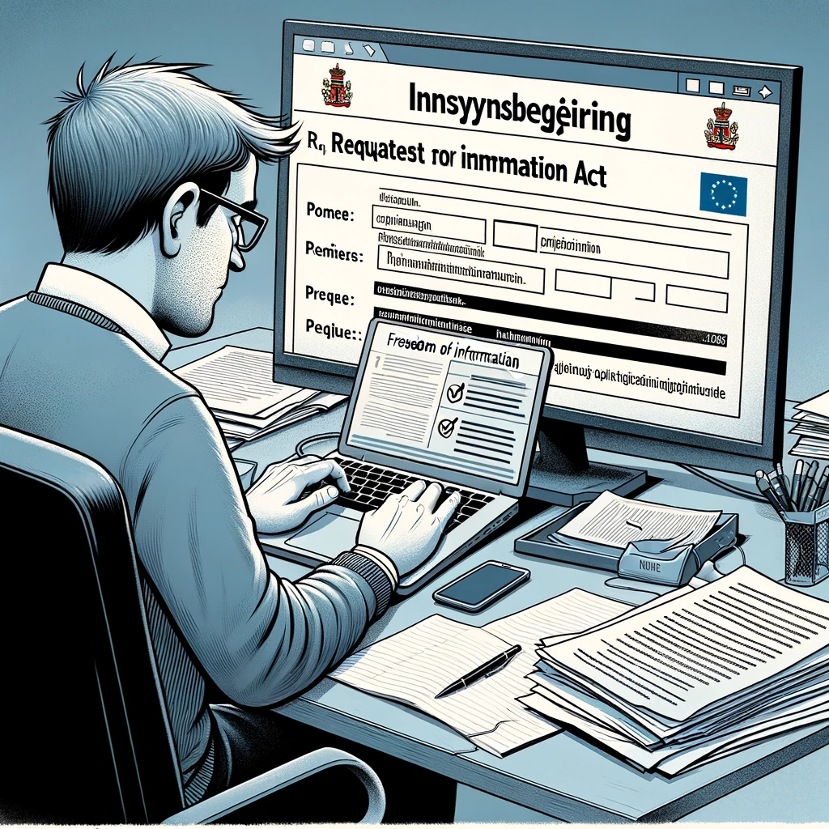
Dagens opplegg:
Slik kommer du i gang med å kreve innsyn
Finn saker i postlistene
Metodene som tar deg et steg forbi postlistene
Grepene for å få innsyn i «alt»
Slik får du svar
Dette gjør du hvis du får et avslag
Notes:
Om loven
Finne dokumenter og saker

Slide 3
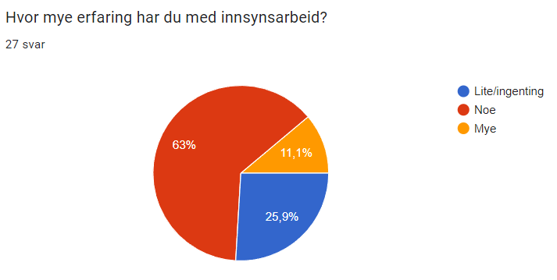

Slide 4
Hvorfor har vi innsynsrett?
Offentleglova § 1: «Formålet med lova er å leggje til rette for at offentleg verksemd er open og gjennomsiktig, for slik å styrkje informasjons- og ytringsfridommen, den demokratiske deltakinga, rettstryggleiken for den enkelte, tilliten til det offentlege og kontrollen frå ålmenta.
Notes:
K kan ta dette Her tenker jeg vi bare kan snakke om åpenhet, ytringsfrihet, kontrollhensyn, demokratihensyn, rettssikkerhet og samtidig fortelle at formålet står i offentlighetsloven § 1.

Slide 5
Hva har vi rett på?
§ 3: «Saksdokument, journalar og liknande register for organet er opne for innsyn dersom ikkje anna følgjer av lov eller forskrift med heimel i lov.»

Slide 6
Offentleglova
Hvor gjelder loven?
Gjelder offentlige organer:
Kommuner (inkl fylkeskommuner)
Bydeler
Kommunale og statlige organer
Departementene
Noen offentlige selskaper og stiftelser, men ikke alle.
«llustrasjon av et bygg som huser et offentlig organ i Norge, med indikasjon på at det er underlagt Offentleglova»
Notes:
Hvem som er omfattet følger av offentleglova § 2

Slide 7
Offentleglova
Selskaper og stiftelser?
Selskaper: Når det offentlige direkte eller indirekte har avgjørende innflytelse i styret (mer enn halvparten av stemmene)
Stiftelser: Der det offentlige direkte eller indirekte har rett til å velje meir enn halvparten av medlemmene i øverste organet.
Unntak: virksomheter som hovudsakleg driv næring i direkte konkurranse med og på same vilkår som private.
«Sjølvstendige rettssubjekt»
Notes:
Hvem som er omfattet følger av offentleglova § 2

Slide 8
Offentleglova
Noen særunntak
Offentlegforskrifta § 1.
Offentleglova gjeld ikkje for desse rettssubjekta:
a. Norges sjømatråd AS
b. SIVA Eigedom Holding AS
c. Gassco AS
d. NRK Aktivum AS
e. Petoro AS
f. Posten Noreg AS
g. Statkraft SF
h. Norsk Tipping AS
i. Stiftelsen Norsk Rikstoto.
Offentleglova gjeld heller ikkje for:
a. sjølvstendige rettssubjekt utan fast tilsette i administrativ stilling
b. sjølvstendige rettssubjekt som utelukkande har til oppgåve å vareta medlemmene sine interesser som arbeidsgivar eller liknande
Notes:
Hvem som er omfattet følger av offentleglova § 2

Slide 9
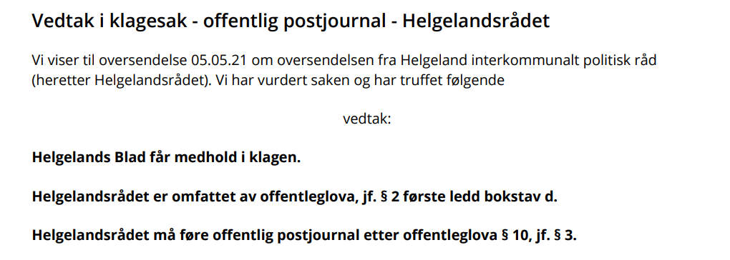
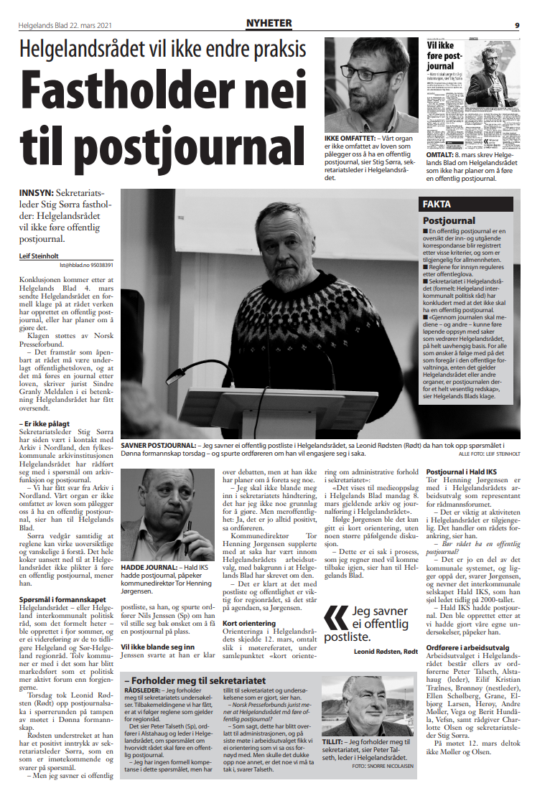
Eksempel: Regionråd

Slide 10
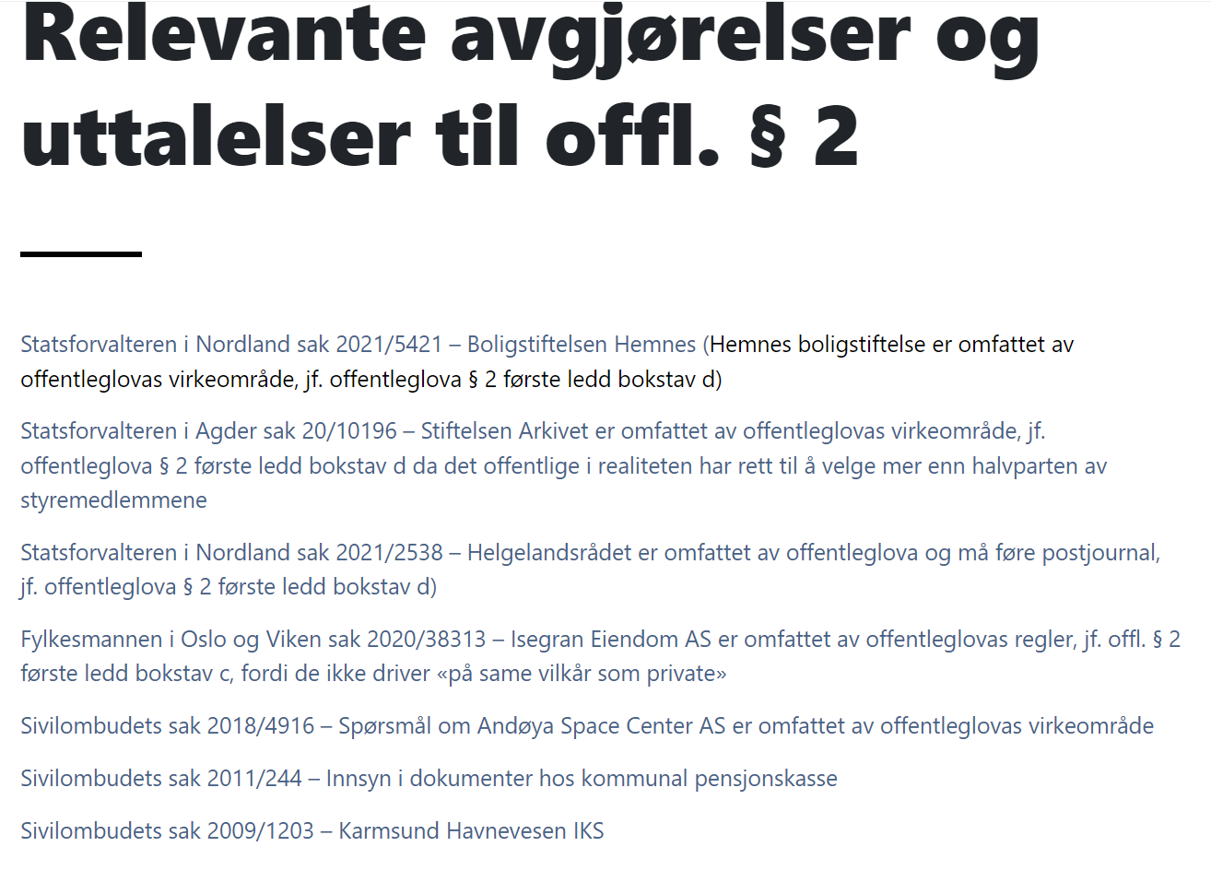
Notes:
Fortelle hvordan man går fram for å finne ut om et selskap er omfattet.
Klagevedtak

Slide 11
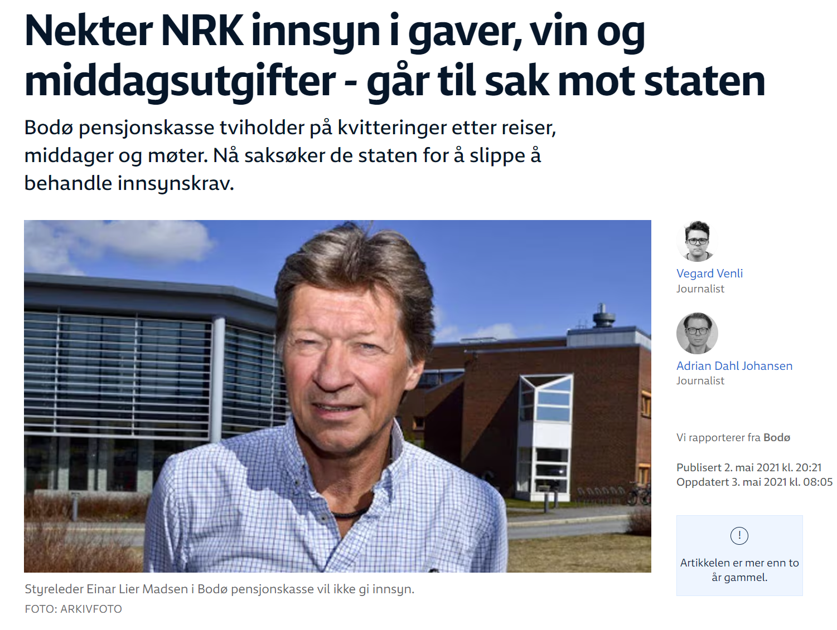
Konsekvenser av at loven gjelder
Må følge alle bestemmelser i offl.
Rett til informasjon
Klagerett
Postliste

Slide 12
Offentleglova
Tre hovedmuligheter
Følge en postliste og bestille dokumenter (som einnsyn.no)
Be om innsyn i dokumenter i en konkret sak eller bestemt type saker – også de som ikke er journalført
Be om innsyn i «sammenstillinger»
«Kan du illustrere at det er ulike måter å jobbe med innsyn på?»

Slide 13
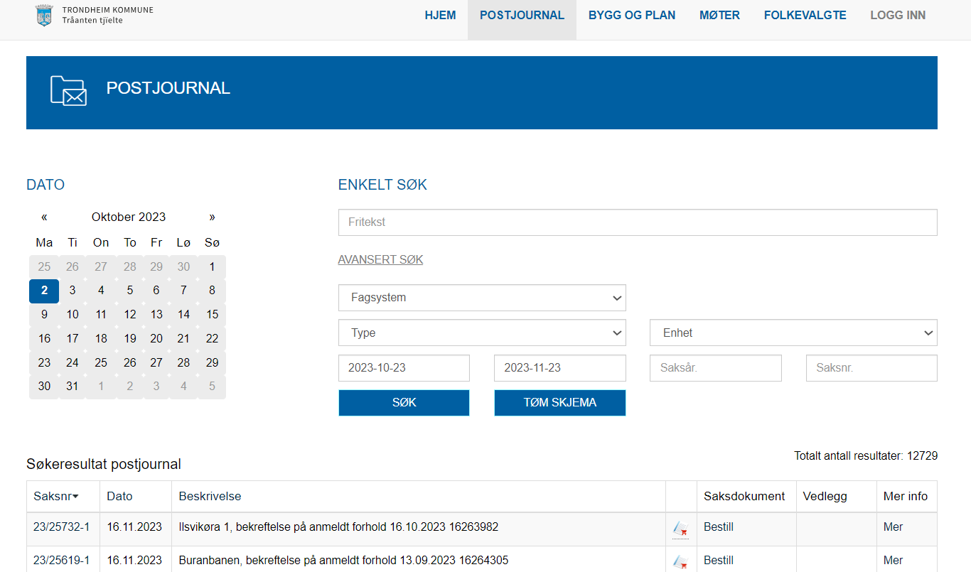
Offentleglova
Postlistene

Slide 14
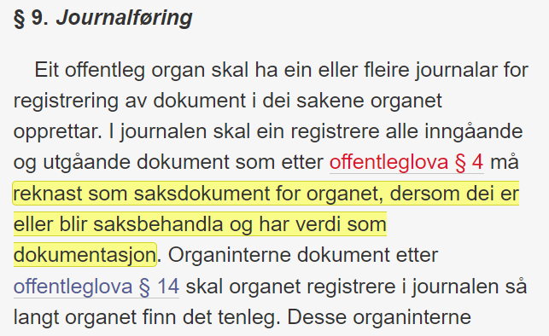
Offentleglova
Journalføringsplikten
Arkivforskriften § 9
«Kan du illustrere journalføringsplikten?»
Notes:
Her kan vi snakke om krav til en journal – hva gjør en journal god /dårlig . Krav i forskrift
- beskrivelse av dokumentet, avsender/mottaker/ dato, oppdatert i sanntid (evt si noe om forhåndsunntak?)

Slide 15
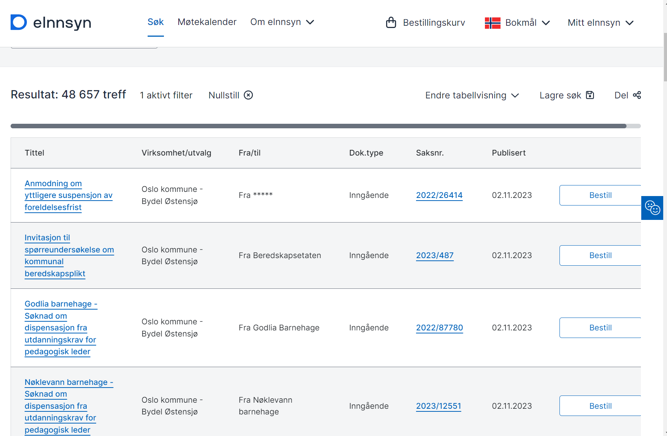

Slide 17
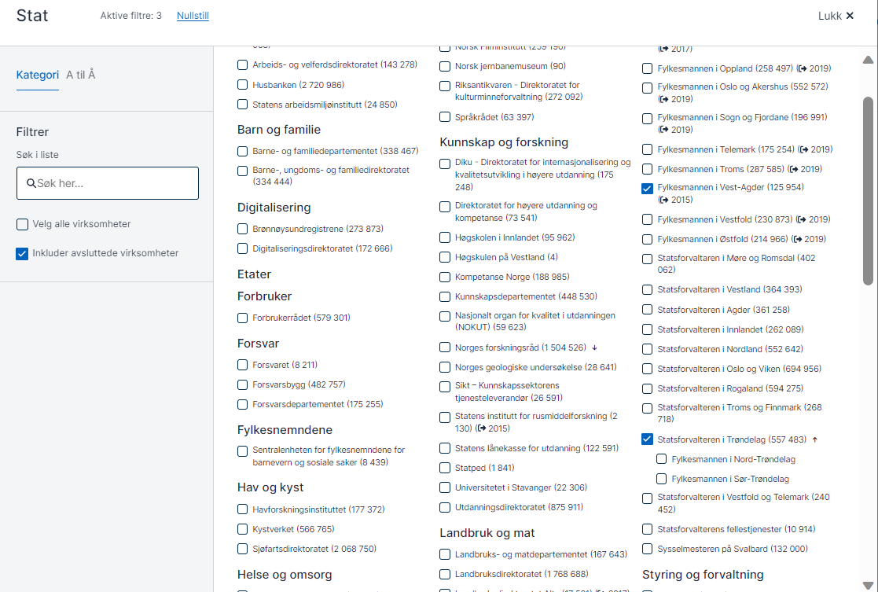

Slide 18
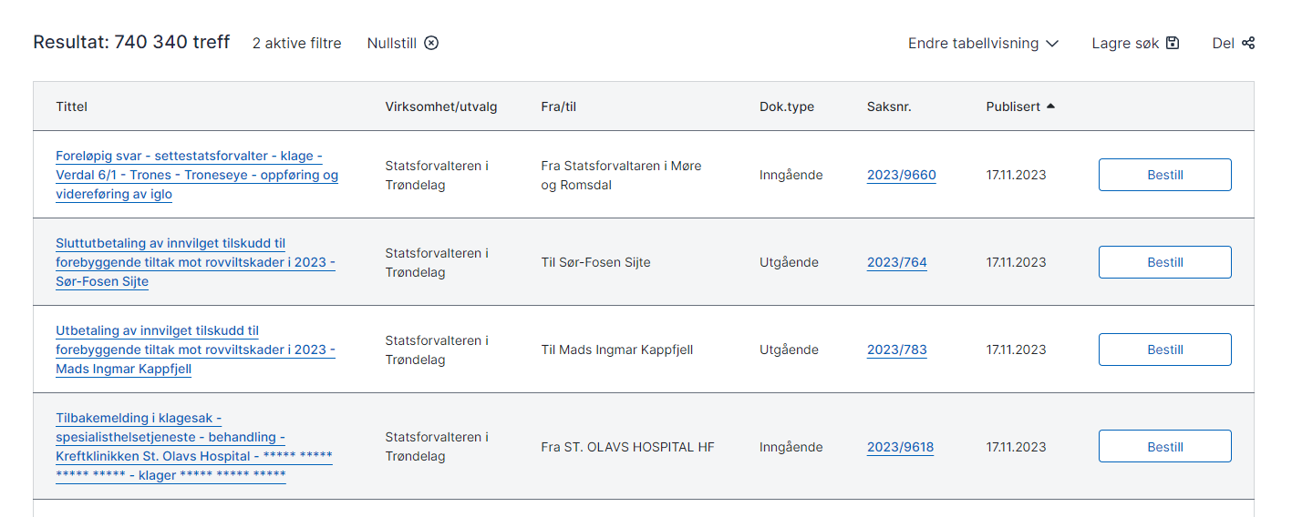
Enkelt søk – på virksomhet

Slide 19
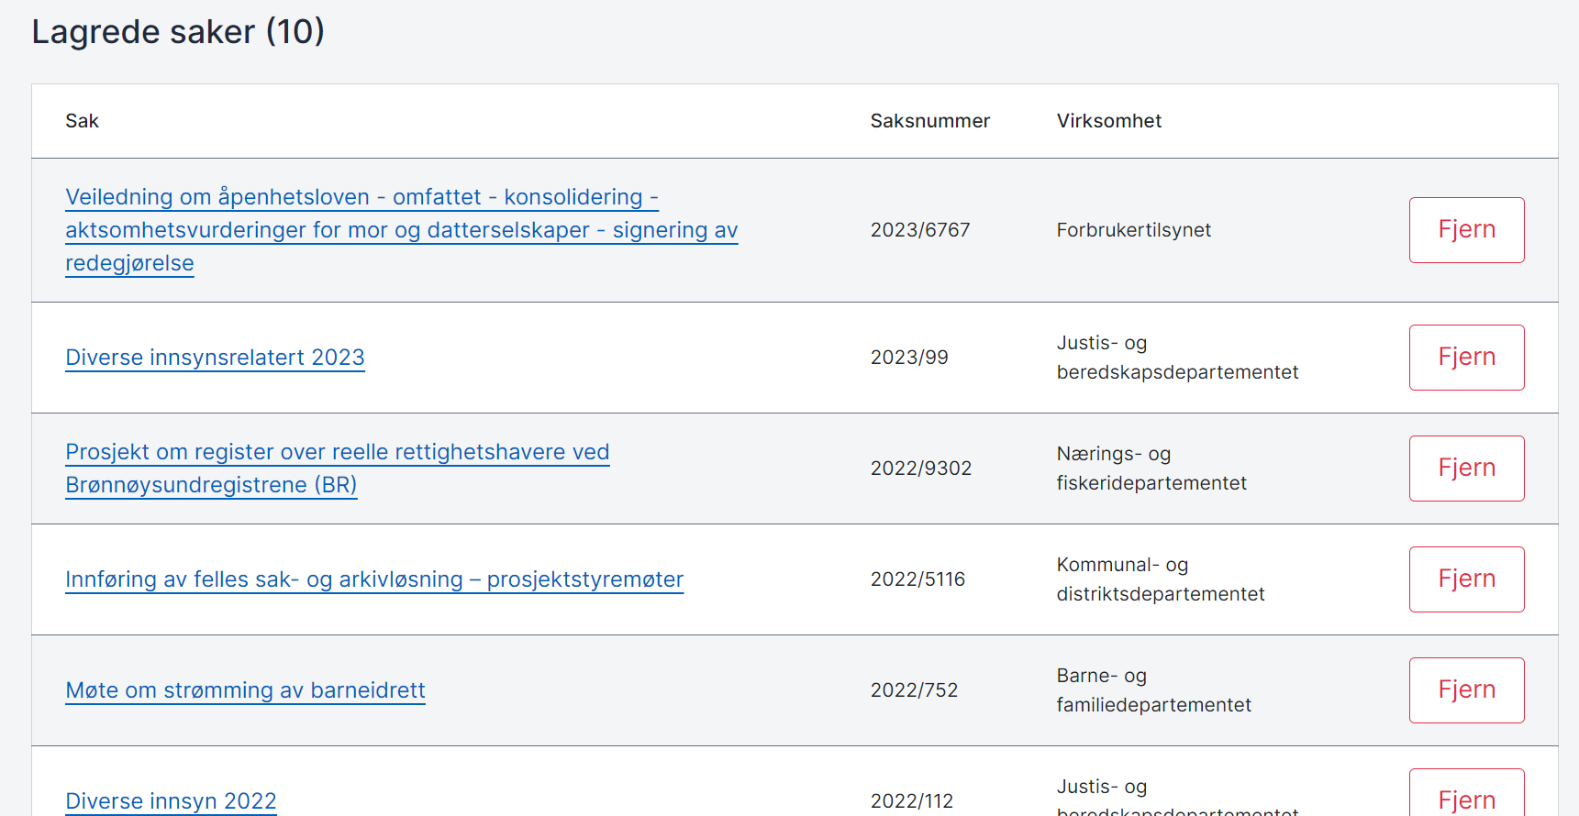

Slide 20
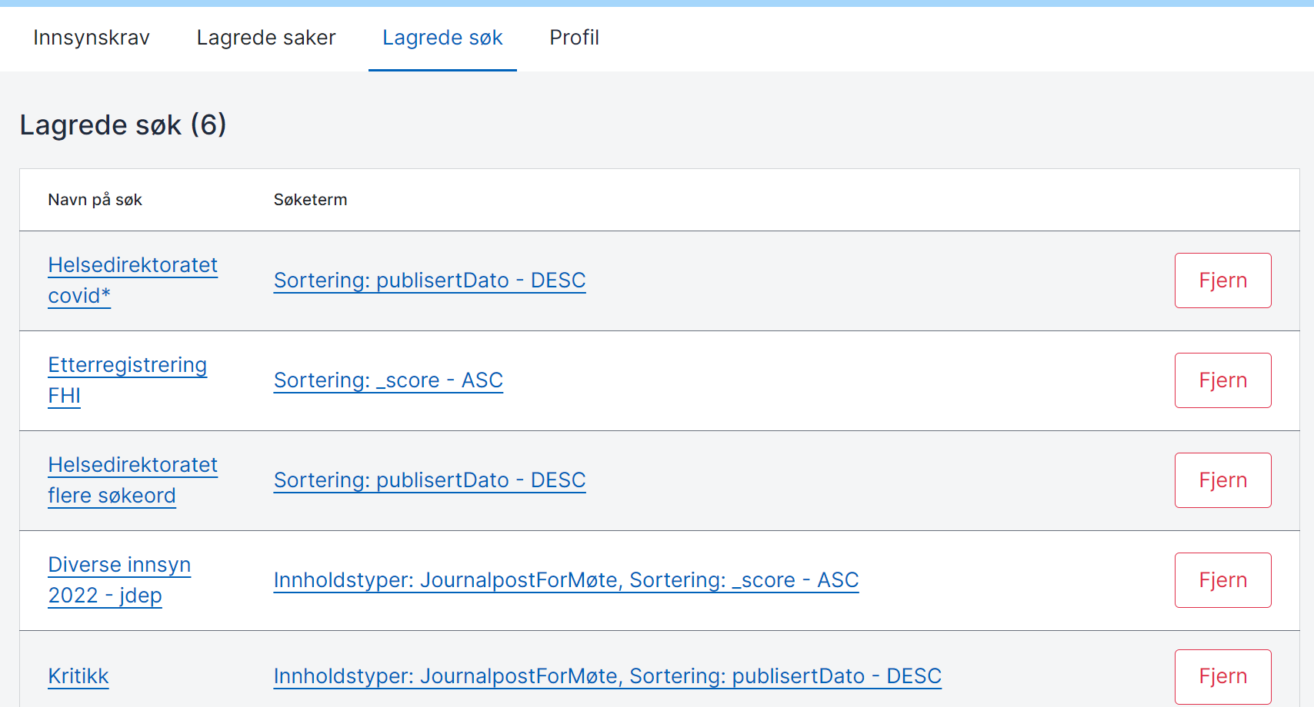

Slide 21
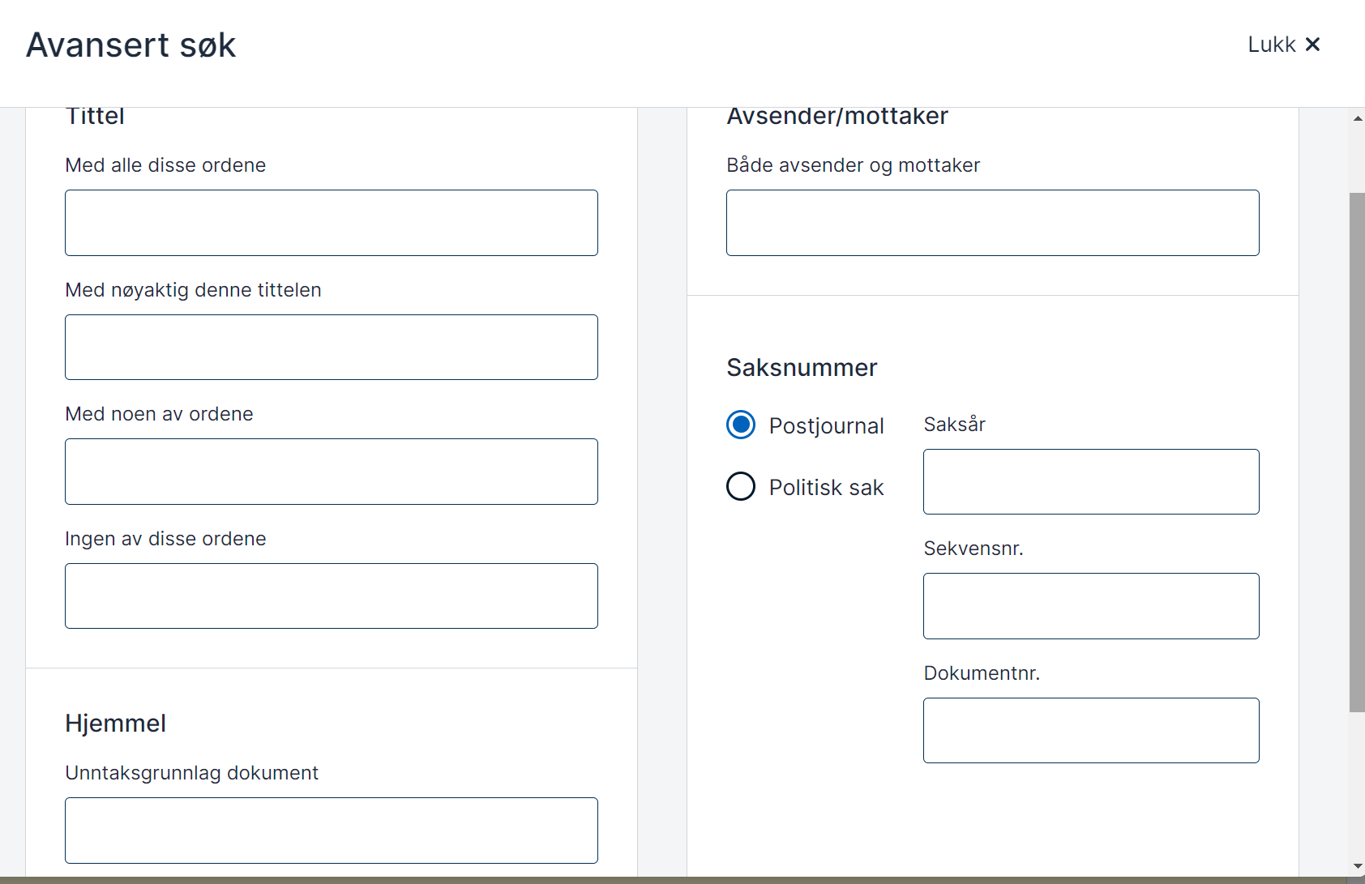

Slide 22
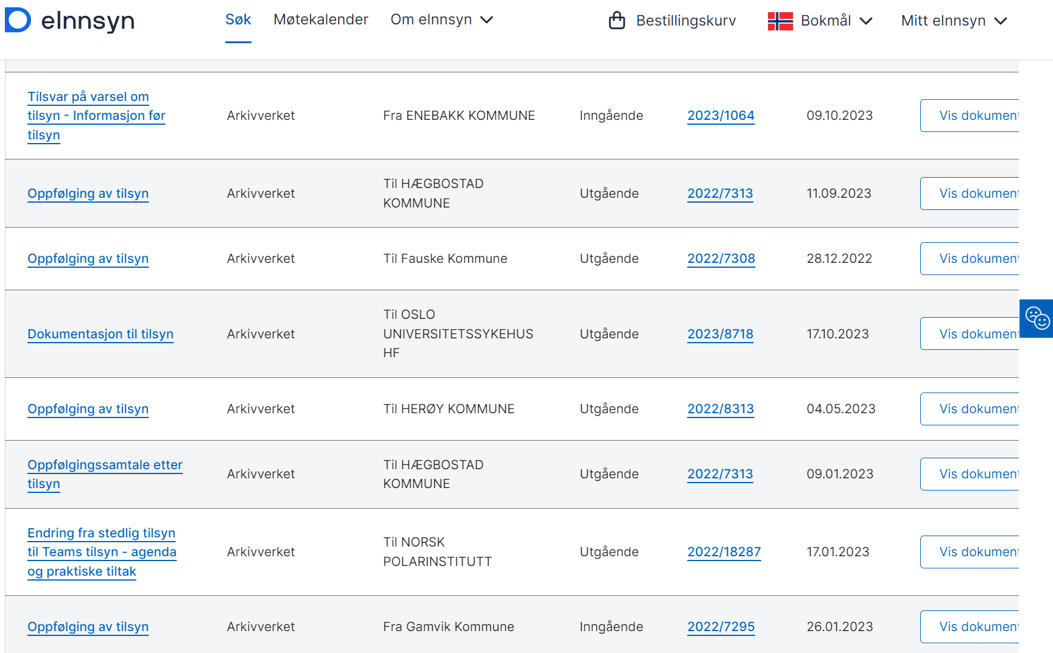

Slide 23
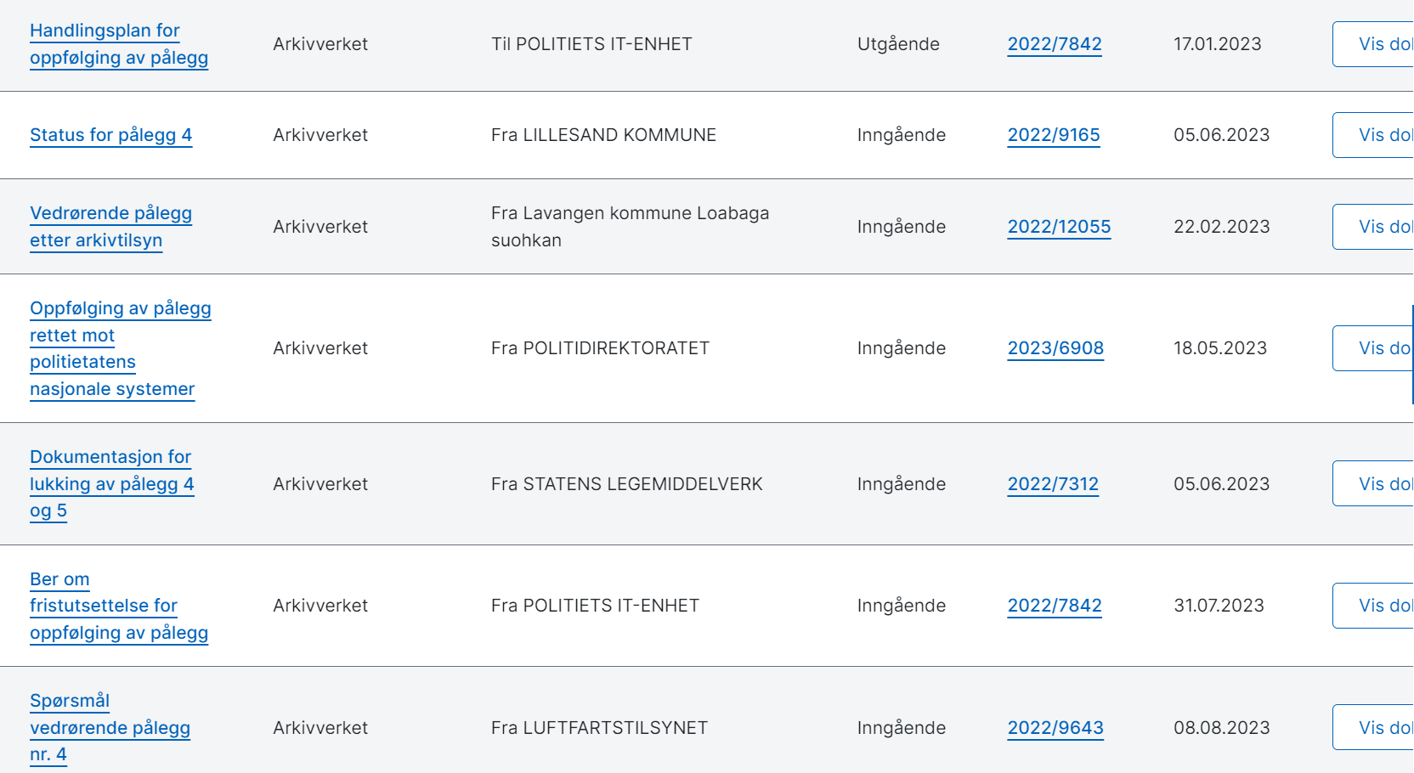

Slide 24
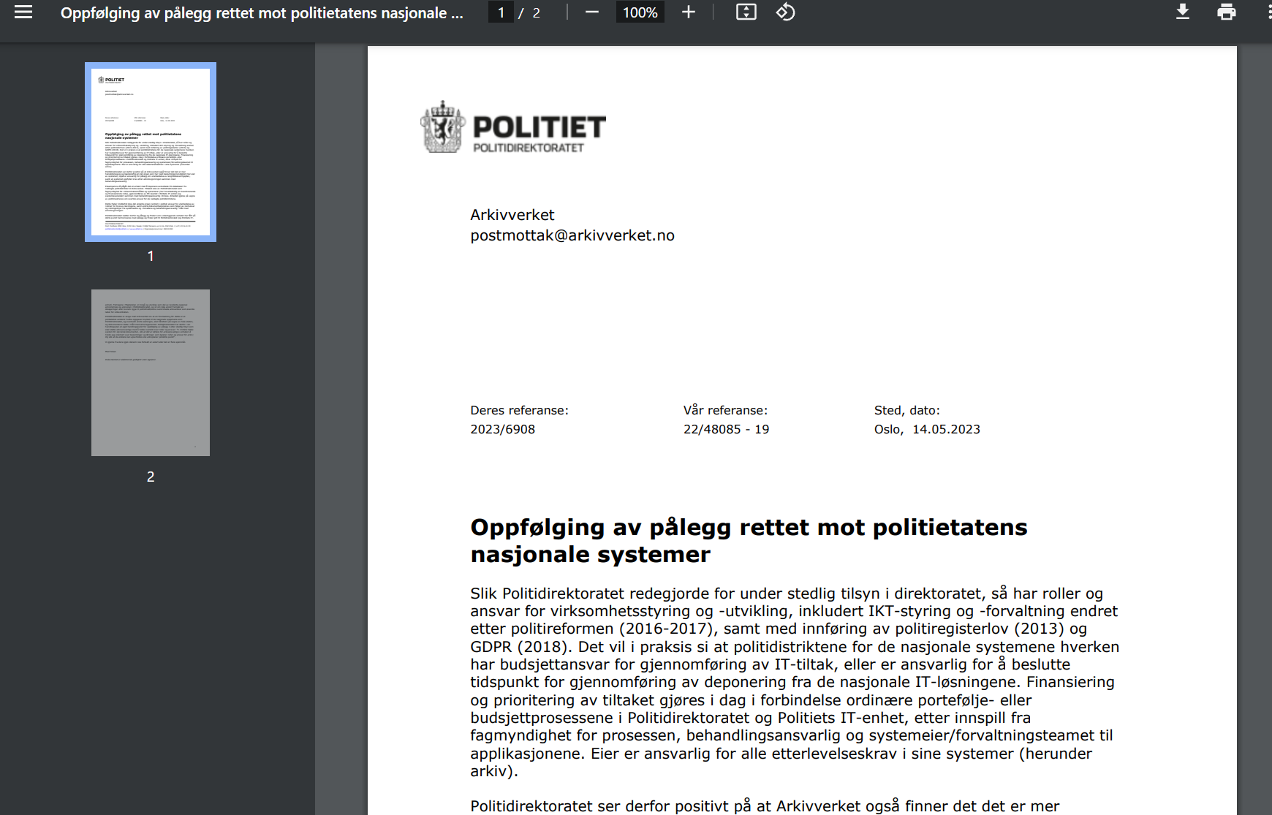

Slide 25
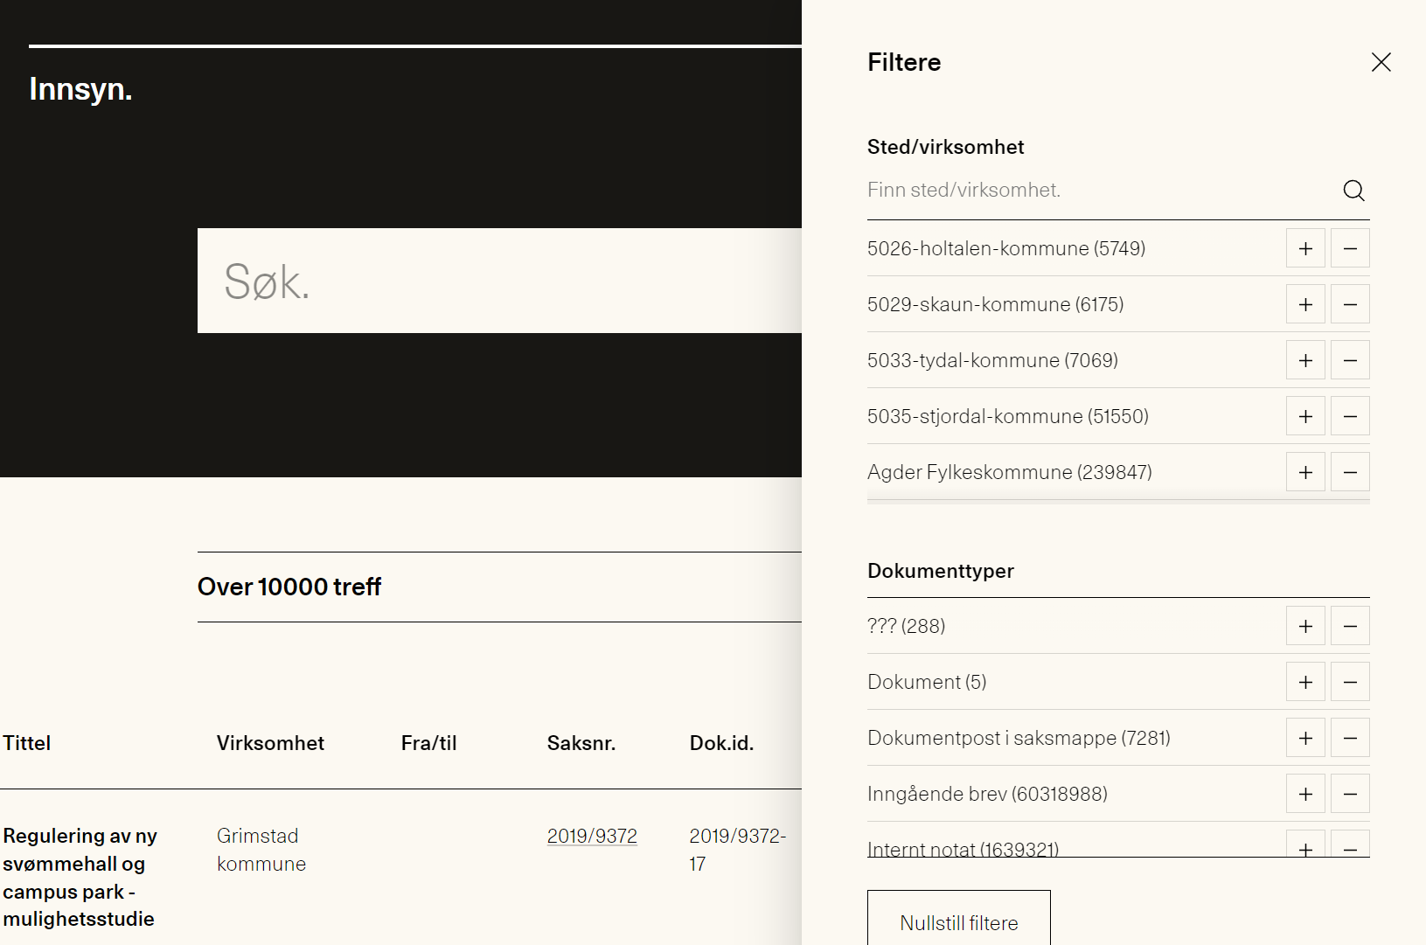
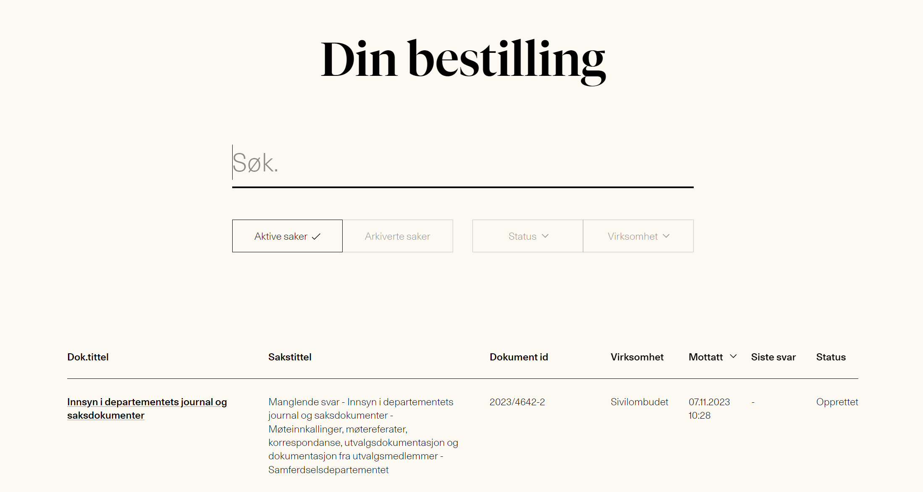
Innsyn.no
Har mye av det som einnsyn.no mangler.
Laget for journalister: personnavn og –opplysninger forblir søkbare.
Bedre mulighet til å følge med på om du har fått svar.

Slide 26
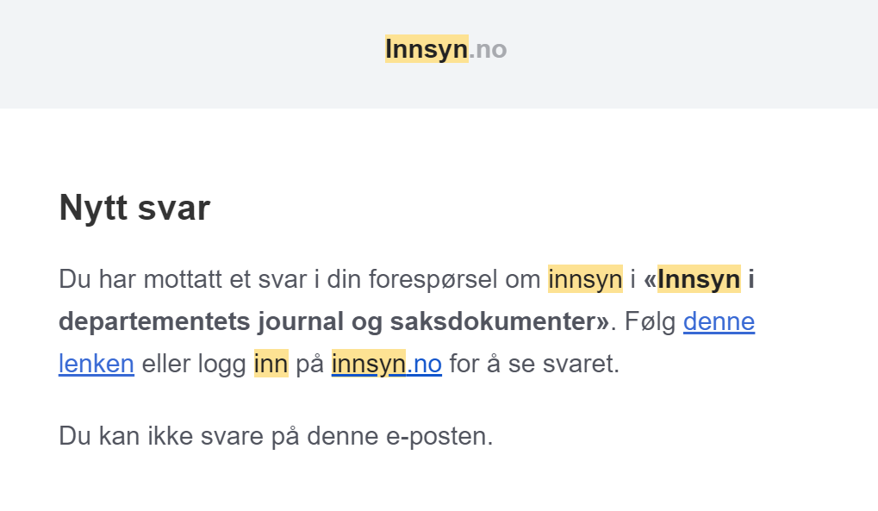
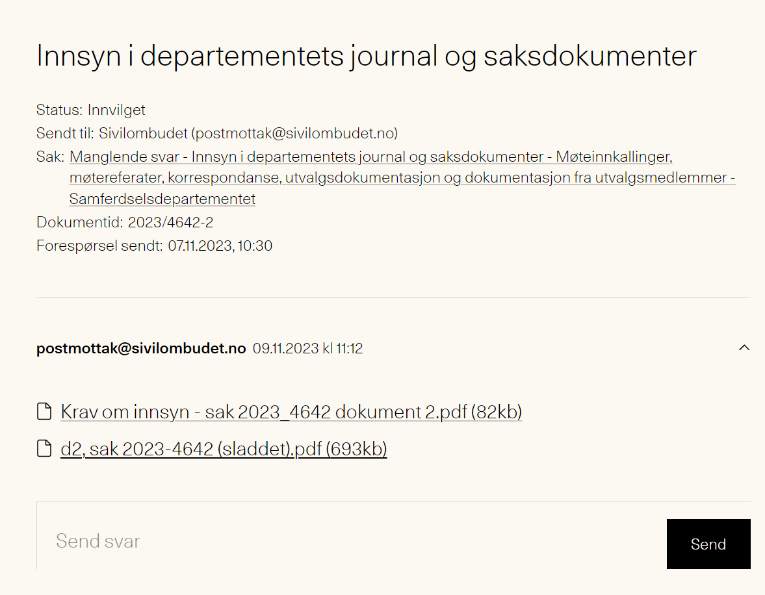
Innsyn.no
Bedre mulighet til å følge med på om du har fått svar:

Slide 27
Søkeord
Ulovlig
Avvik
Pålegg
Mislighold
Rapport
Forlik
Utredning
Habilitet
Hemmelig
Klage
Russland
Ukraina
Israel
Palestina
Varsel
Unntaksbestemmelser:
§ 13 (taushetsplikt)
§ 21 (sikkerhetsinteresser)
§ 24 (lovbrudd)
§ 5 (utsatt innsyn)
Kan du lage en ordsky av disse ordene?

Slide 28
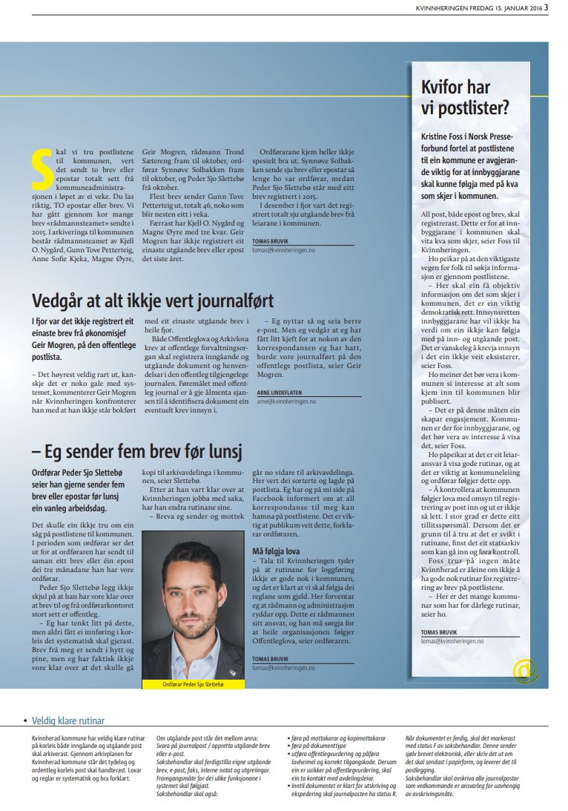
Hva gjør du hvis postlista er dårlig?
«Klage» – først til kommunen eller organet det gjelder. Deretter mulig å varsle overordnet organ (ofte statsforvalteren) eller Arkivverket.
Be om innsyn i den «interne» journalen («journalar og liknande register for organet er opne for innsyn».
Skriv om det.

Slide 29
Oppgave
Finn en mulig sak på einnsyn eller innsyn.no.
Finn noe som kan være et fast søk og/eller lagret sak.
Bruk søkeordene og prøv å finne en sak.
«Kan du illustrere denne oppgaven:
Finn en mulig sak på einnsyn eller innsyn.no.»

Slide 30
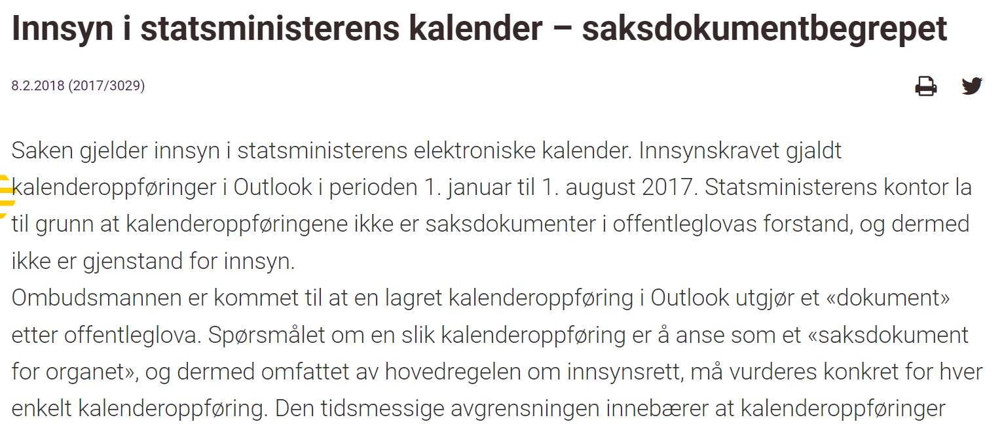
Innsyn i dokumenter
§ 4: Ei logisk avgrensa informasjonsmengd. (…) Gjeld ansvarsområdet eller verksemda til organet.

Slide 31
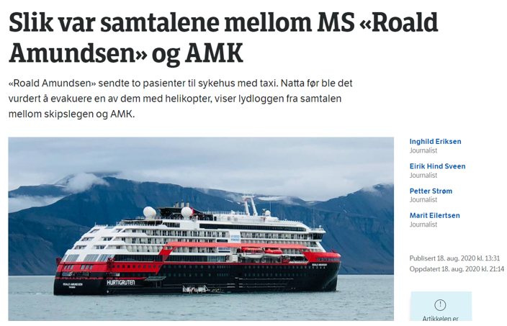
Innholdet avgjør
Det er innholdet, ikke hvordan det er lagret, som betyr noe.
Det er ofte en egen verden av dokumenter «under» postlista.

Slide 32
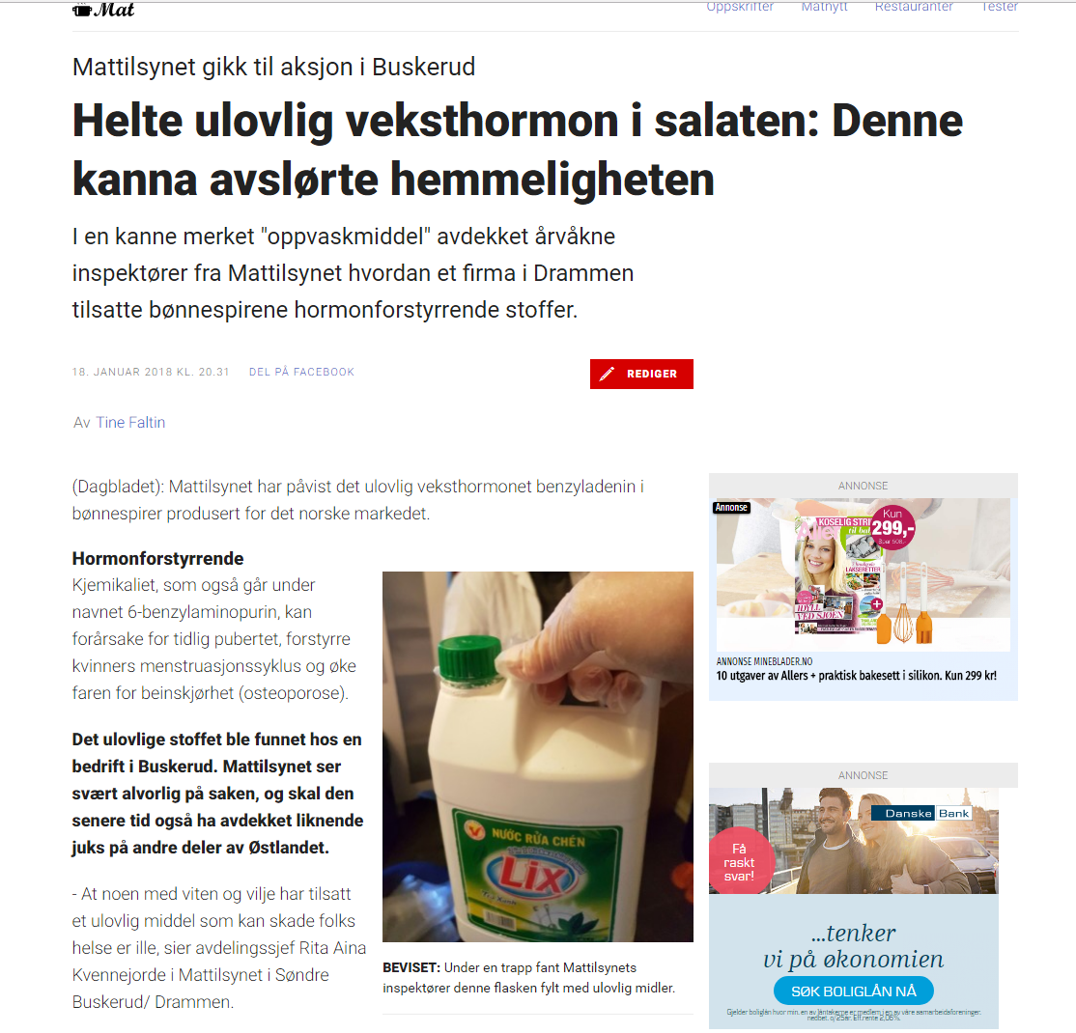

Slide 33
Innsyn i «alle dokumentene»
Utgangspunktet § 28 annet ledd: «ei bestemt sak eller i rimeleg utstrekning saker av ein bestemt art»
Viktigst: Hva saken gjelder. Tidsperioden (hvis det ikke er åpenbart).
Forslag: «Vi ber med dette om innsyn i alle dokumenter om SAKEN i PERIODEN X TIL Y.
Vi ber om at det ikke avgrenses til hva som er journalført, og at e-poster og tekstmeldinger inkluderes. Vi ber om at det inkluderes både interne dokumenter, og eventuell kommunikasjon med personer utenfor organet.
Hvis det ikke finnes noen slike dokumenter i det hele tatt, ber vi om å bli opplyst om dette.»

Slide 34
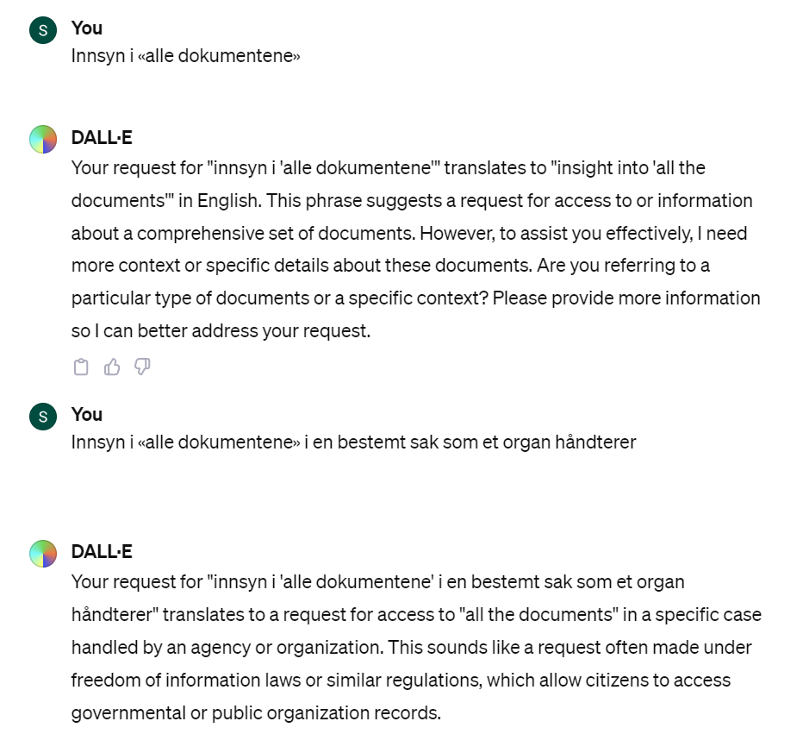
Eksempel: Innsyn i «alle dokumentene»
«Vi ber med dette om innsyn i alle dokumenter som gjelder håndtering av organinterne dokumenter (§ 14 i offentleglova) i det kommende arkiv- og saksbehandlingssystem for departementene. Vi ber om at "håndtering" tolkes vidt, og at alt som kan være relevant inkluderes. Hvis det er tvil om hvordan det bør avgrenses kan det gjerne konsulteres med oss, i tråd med veiledningsplikten etter forvaltningsloven § 11.»

Slide 35
Eksempel: Innsyn i kommunikasjon
«Vi ber med dette om innsyn i kommunikasjon mellom deltagerne i Politidirektoratets «Prümprosjekt» –Cato Rindal, Wilfred Østgulen, Merethe Austgulen, John Ståle Stamnes, Jørgen Lunde Ronge, Jan Helge Ekeren og Arnar Lundesgaard og evt. andre – og ansatte i Palantir Technologies AS, om prosjektet og implementeringen av Palantirs programvare (kalt Omnia) i perioden januar-november 2017.
Vi ber om at det inkluderes eventuelle eposter og tekstmeldinger (herunder via tjenester som Messenger, Whatsapp osv). For innsynsrett og hva som regnes som et saksdokument etter offl. § 4, viser vi til følgende uttalelse: https://www.sivilombudsmannen.no/uttalelser/journalforing-av-tekstmeldinger-sms-er/
Vi vil også understreke at vi ber om at det gjøres nødvendige undersøkelser for å finne fram all relevant kommunikasjon, og at det ikke kun vises til eventuelt journalførte- eller arkivert kommunikasjon.».

Slide 36
Innsyn i telefonlogg

Slide 37
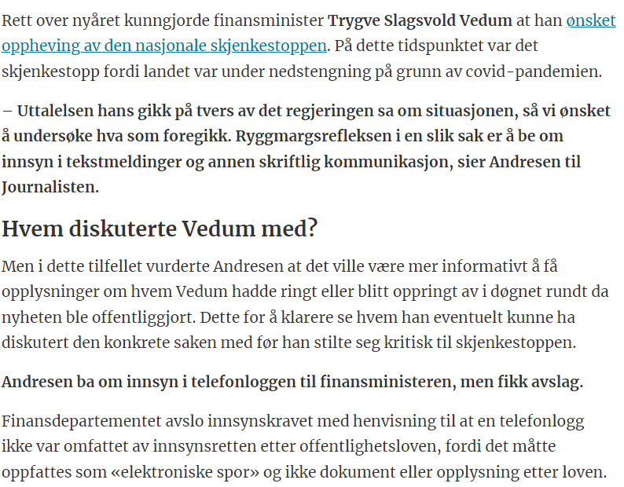
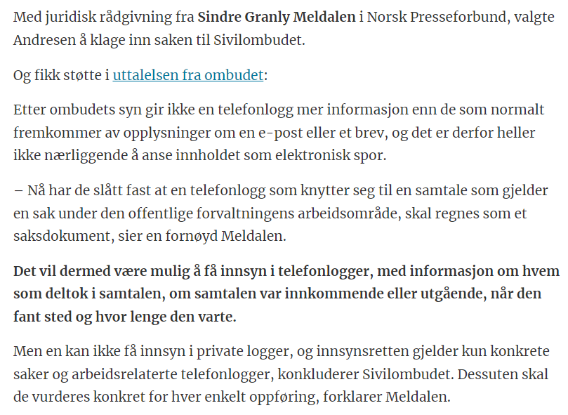
Innsyn i telefonlogg

Slide 38
Eksempel: Innsyn i telefonlogg
“Med hjemmel i offentleglova §§ 4 og 28 2. ledd ber vi om innsyn i alle e-poster og tekstmeldinger som er blitt sendt mellom Robin Kåss og Hedda Foss Five, og som er relatert – direkte eller indirekte – til håndteringen av koronasituasjonen. Dette inkluderer diskusjoner knyttet til kommunikasjon og informasjonshåndtering. Vi ber også om innsyn i telefonloggene fra eventuelle telefonsamtaler mellom dem om samme tema i den aktuelle perioden. Sivilombudet har slått fast at det er innsynsrett i slike logger, såfremt de omhandler en sak som håndteres av or ganet hvor vedkommende jobber. Ombudet definerer telefonlogg slik: ‘Med telefonlogg forstår ombudet de sentrale opplysninger om hver enkelt telefonsamtale, som lagres automatisk etter at en telefonsamtale er foretatt. Telefonloggen vil vises under menyen for dette på telefonen. Telefonloggen viser hvem som deltok i samtalen, om samtalen var innkommende eller utgående, når den fant sted og hvor lenge den varte.‘
Det er med andre ord ikke vedkommendes komplette telefonlogg vi ber om innsyn i, bare de enkelte telefonloggene som vil regnes som saksdokumenter etter offentleglova. Se ombudets uttalelse for utdypning av det rettslige grunnlaget 2022/1297».

Slide 39
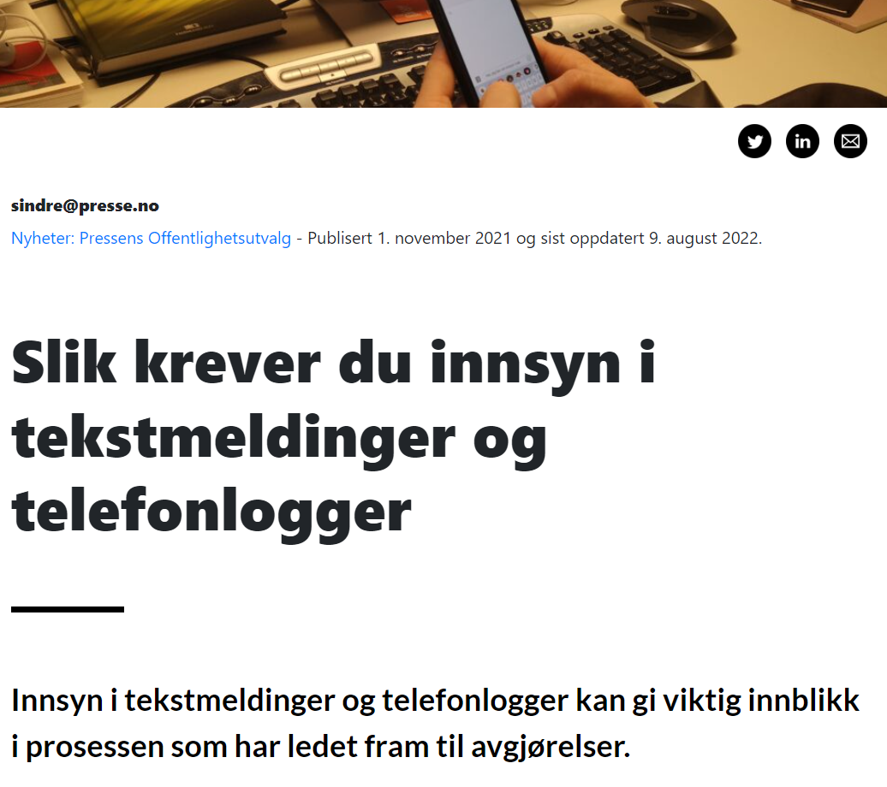
«Med hjemmel i offentleglova §§ 4 og 28 2. ledd ber vi om innsyn i alle e-poster og tekstmeldinger som er blitt sendt mellom Robin Kåss og Hedda Foss Five, og som er relatert – direkte eller indirekte – til håndteringen av koronasituasjonen. Dette inkluderer diskusjoner knyttet til kommunikasjon og informasjonshåndtering.»

Slide 40
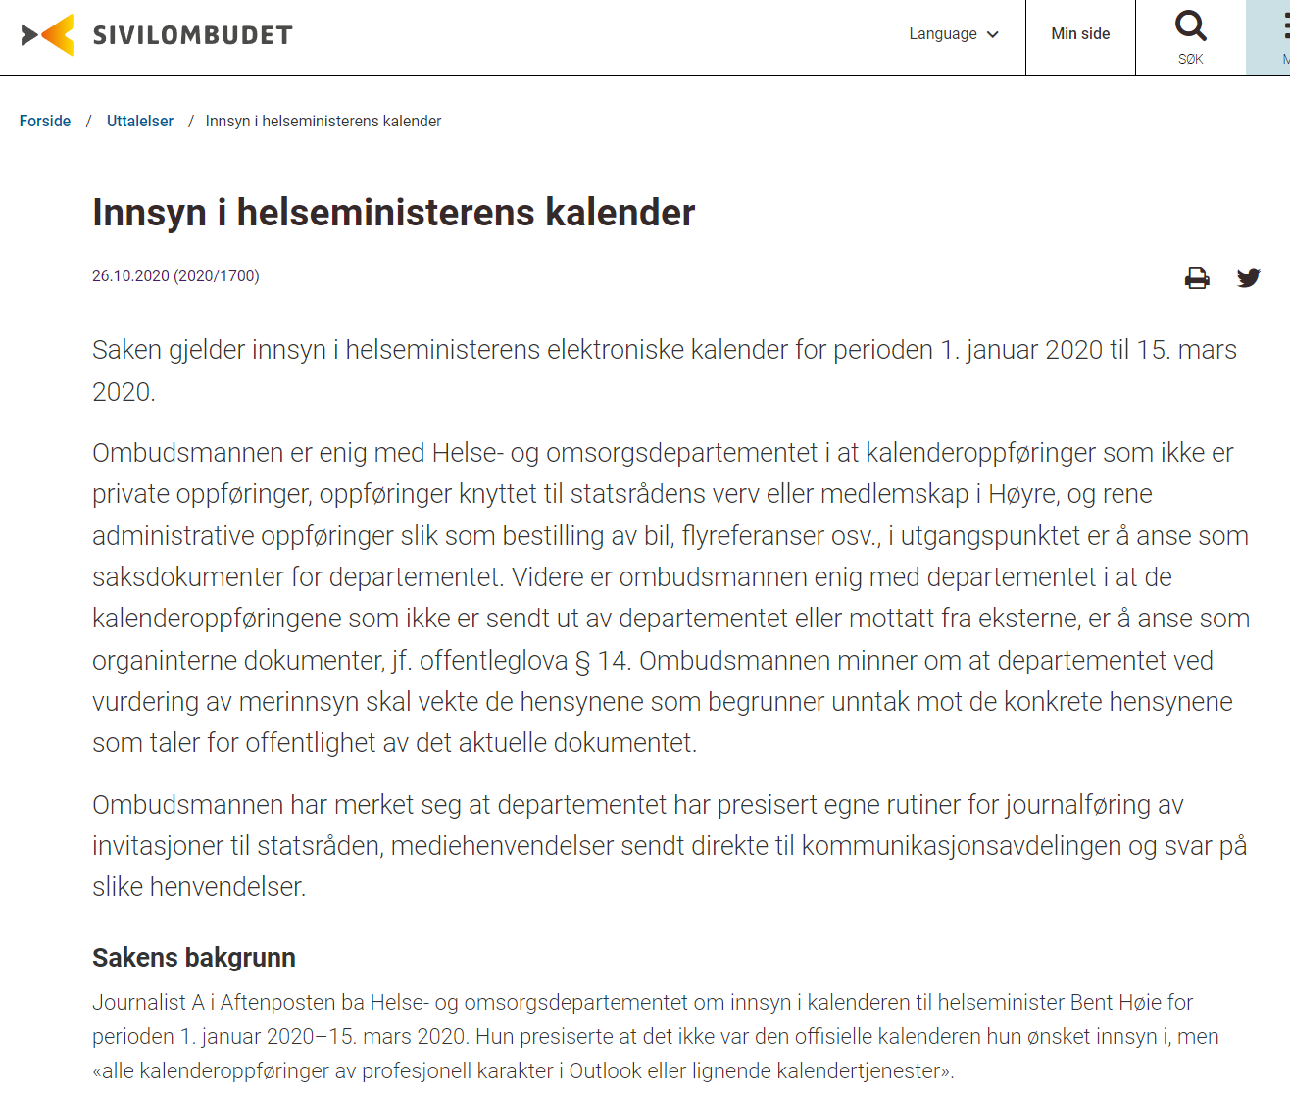
Kalenderinnsyn
«Vi ber med dette om innsyn i PERSON ANSATT I OFFENTLIG ORGANs elektroniske kalender for perioden X til Y.
For innsynsrett i kalenderoppføringer viser vi til Sivilombudets uttalelser 2020/1700 og 2017/3029.
Vi understreker at vi ikke ber om innsyn i eventuelle private innføringer i kalenderen.»

Slide 41
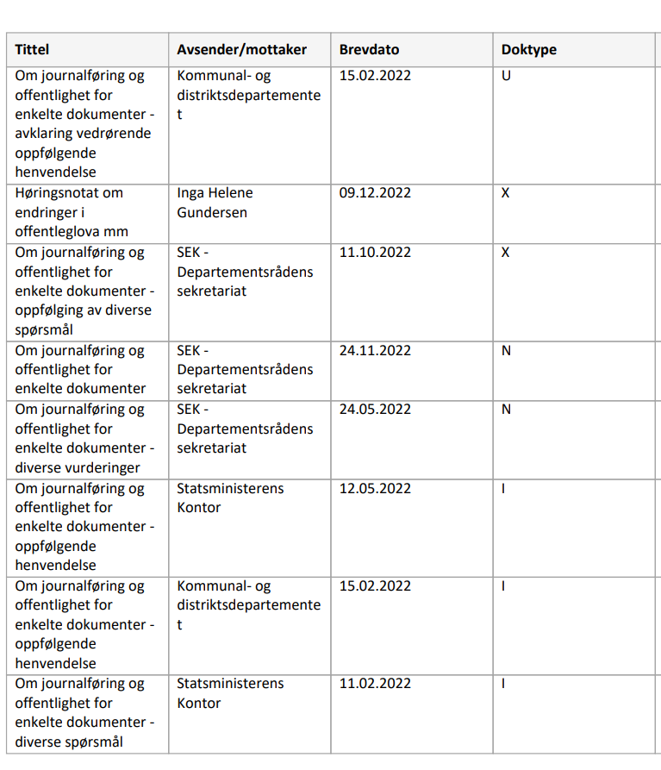
Innsyn i dokumentlister
«Vi ber med dette om innsyn i en liste over dokumentene som gjelder EMNE/TEMA, jf. offentleglova §§ 3 og 4. Vi kan om nødvendig avgrense hvilket tidsrom vi er interessert i, jf. § 28 annet ledd.
Vi ber om at listen inkluderer både utgående/inngående dokumenter og interne dokumenter. Vi ber om at tittel, eventuell journaldato, dokumentdato og hvem som er eventuell avsender og/eller mottaker inkluderes.
Vi ber om at det ikke avgrenses til hva som er journalført, og at e-poster og tekstmeldinger inkluderes. Vi ber om at det inkluderes både interne dokumenter, og eventuell kommunikasjon med personer utenfor organet.
Hvis det ikke eksisterer en slik dokumentliste allerede, ber vi om at den etableres.
For det rettslige grunnlaget knyttet til innsyn i dokumentlister vil vi vise til Sivilombudets uttalelse 2022/5907 (Innsyn i dokumentlister – kravene til begrunnelse mv.).»

Slide 42
Innsyn i dokumentliste hvis du har å gjøre med et vrient departement
«Jeg ber om en oversikt med alle journalposter i Depsak på saker med sakstittel 1 eller sakstittel 2 som inneholder ordkombinasjonene «Bergen Engines» og/eller «Rolls-Royce» i en eller annen form, og/eller saker hvor «Bergen Engines» eller «Rolls-Royce» opptrer i dokumenttitler (dokumenttittel 1 og/eller dokumenttittel 2) eller som avsender eller mottaker av dokumentene på saken. Oversikten kan avgrenses til saker der én eller flere av journalpostene har dokumentdato i 2020 eller 2021. Oversikten bes inneholde følgende journalopplysninger: sakstittel 1+2, dokumenttittel 1+2, dokumentkategori (I/U/X/N), avsender/mottaker, dokumentdato og journaldato»

Slide 43
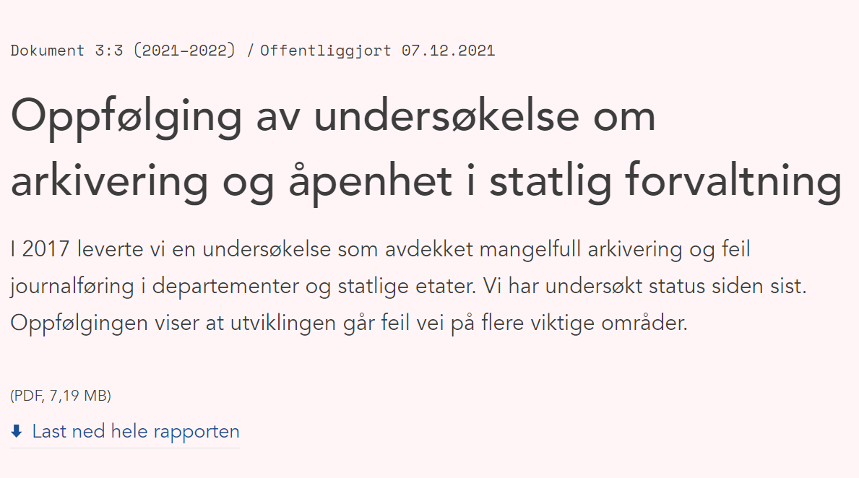
Riksrevisjonens tips
Bli kjent med en arkivar!
Lær om arkivsystemenes oppbygging (struktur og felt)
Søk fra flere kanter - utnytt at journalføringen er ulik
Tenk journal eller dokumentlister først, ikke nødvendigvis enkeltdokument
Be om innsyn i selve journalen

Slide 44
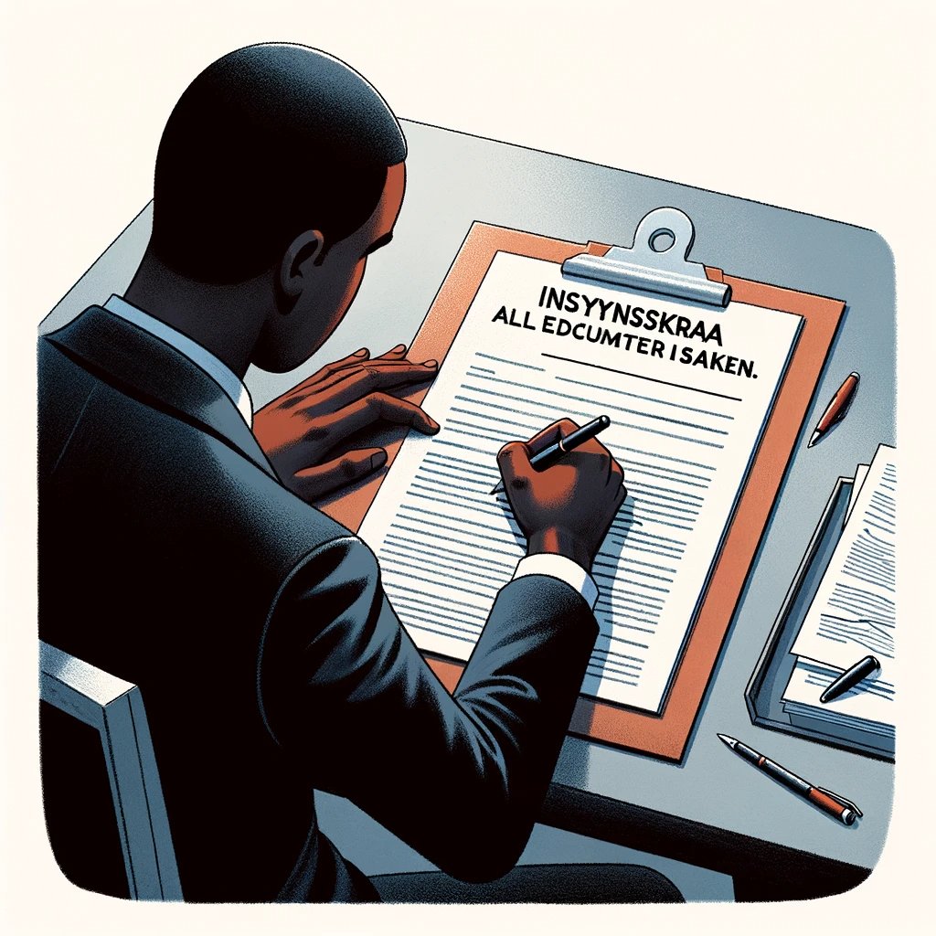
Oppgave
Skriv et innsynskrav hvor du ber om en oversikt over alle dokumentene i en sak.
Til diskusjon: Når er det best å starte med å be om en dokumentliste?
«Skriv et innsynskrav hvor du ber
om alle dokumentene i en sak»

Slide 45
Innsyn i opplysninger
§ 9: «Alle kan krevje innsyn i ei samanstilling av opplysningar som er elektronisk lagra i databasane til organet dersom samanstillinga kan gjerast med enkle framgangsmåtar»

Slide 46
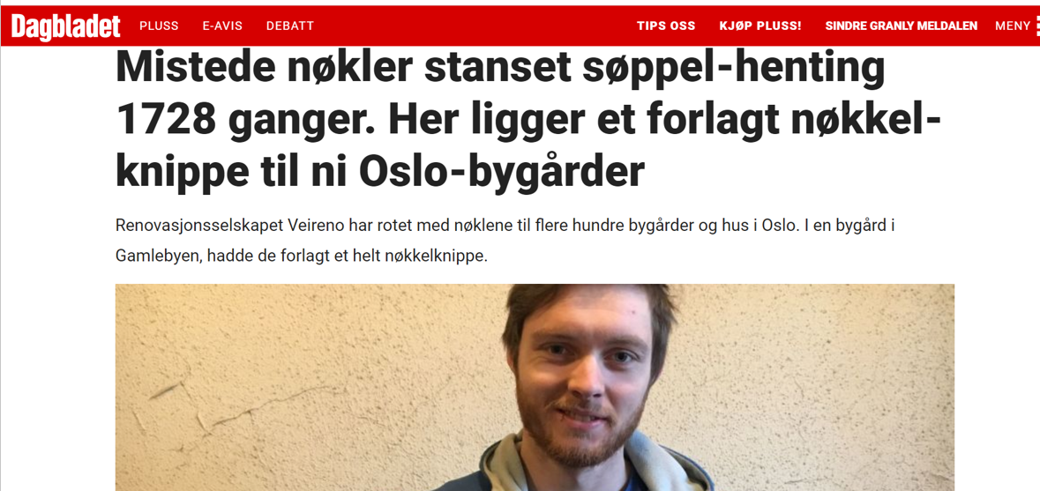

Slide 47
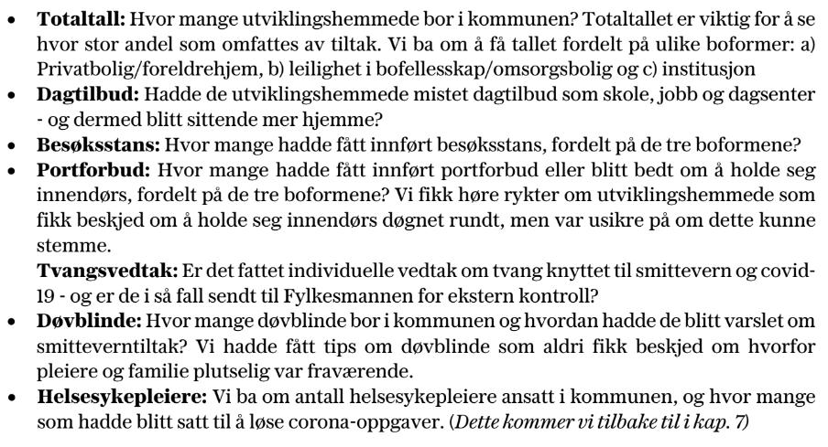
Still spørsmål som innsynskrav

Slide 48
Oppgave:
Du har hørt at det har vært en rekke voldshendelser på en skole i nærmiljøet. Rektor nekter å uttale seg. Du ønsker å vite mer om omfang, hva det gjelder, hvor lenge det har pågått, osv. Hvordan går du fram?

Slide 49
Hvordan unngå «enkle fremgangsmåter»-fella?
I forkant:
Finn ut mest mulig om hvordan opplysningene er lagret
Hvilket system?
Snakk med de som jobber med systemet – og evt. arkivet.
Mulig å f eks løse ved skjermdump?
Be om innsyn i et tomt skjema.
Tilby at innsynskravet kan avgrenses og vis til veiledningsplikten i forvaltningsloven § 11.
Finn ut om det faktisk er opplysninger du vil ha innsyn i eller dokumenter - husk at dokument-begrepet er vidt.
«Et skikkelig stort innsynskrav»

Slide 50
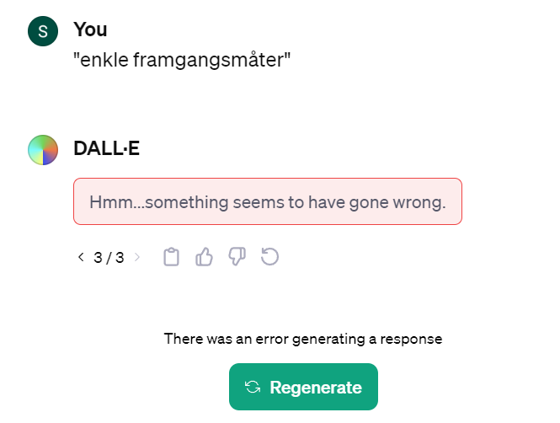
Hvordan unngå «enkle fremgangsmåter»-fella?
Etter et avslag:
Bruk klagemalene.
Del opp innsynskravet i mindre innsynskrav til det kommer innenfor «enkle fremgangsmåter».
Finn ut av om det kan bes om innsyn i dokumenter i stedet.
Rådene fra «i forkant» er også relevante her.

Slide 51
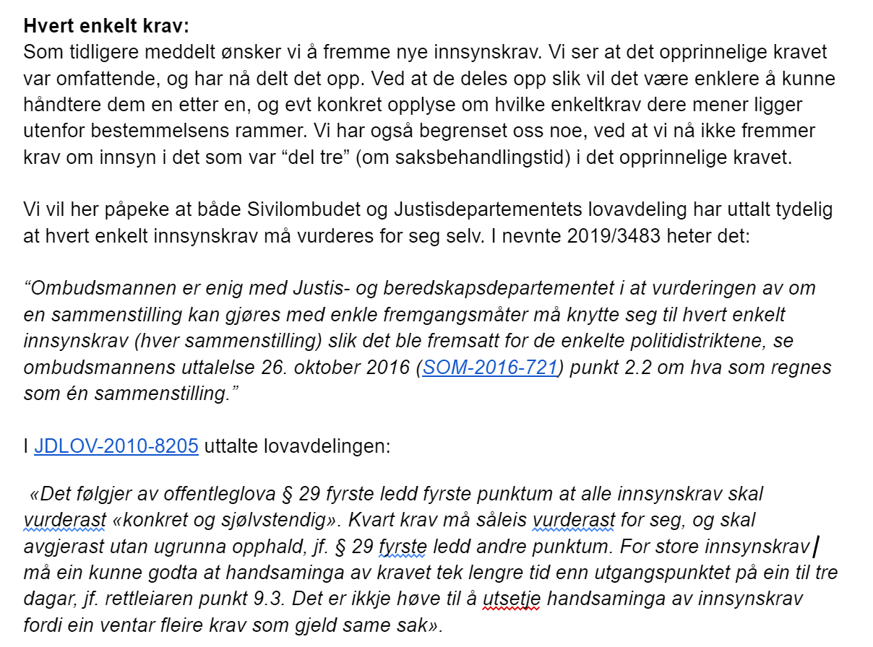
Eksempel på oppdeling:

Slide 52
Eksempel på endring til dokumenter:
Forslag til løsning:
1. Redusere perioden dere ber om at de ser på, slik at det kommer innenfor kravet om «enkle framgangsmåter» i § 9. Da kan dere antakelig ikke be om mer enn en mnd.
Men dere kan så gjøre det igjen og igjen.
2. Å be om innsyn i selve dokumentene og ta gjennomgangen selv. I så fall foreslår jeg:
«På bakgrunn av tilbakemeldingen vil vi fremme et nytt innsynskrav. Med hjemmel i offentleglova § 3, 4 og 28 annet ledd ber vi med dette om innsyn i samtlige dokumenter om SAKEN i 2019, 2021 og 2022.»
«Følelsen når du foreslår en endring
som gir ønsket resultat»

Slide 53
Trenger ikke å spesifisere at det er § 9
«Norsk Presseforbunds offentlighetsutvalg ønsker å kartlegge bruken av møteportaler/kommunikasjonsverktøy i norske kommuner.
Vi ber derfor om å bli opplyst om kommunen benytter egne løsninger for kommunikasjon i forbindelse med politiske møter, som Acos eller DigDems møteportal-løsning, eller andre typer møteportalsystemer.
Hvis kommunen bruker et slikt system, ber vi om å få opplyst hvilket system det er.
Se Sivilombudets uttalelse for utdypende informasjon om møteportaler/politikerportaler.
Vi ber om at dette anses som et innsynskrav etter offentleglova.
Mvh Sindre Granly Meldalen, for Norsk Presseforbunds offentlighetsutvalg»
«Enkelt, men effektivt»

Slide 54
Saksbehandlingstid
Kan du nå illustrere fenomenet "lang saksbehandlingstid"

Slide 55
Hvor lenge må du vente?
Offentleglova § 29: «uten ugrunnet opphold».
Betyr: 1-3 dager, maks 8 hvis kravet er veldig omfattende.
«Utålmodig journalist»

Slide 56
Sivilombudet 2016/721
«Det påligger Fylkesmannen å sørge for å organisere seg på en slik måte, eller eventuelt tilføre tilstrekkelige ressurser til at innsynssakene blir behandlet i tråd med gjeldende krav til saksbehandlingstiden ved klagebehandling av slike saker. Dette gjelder uavhengig av hvem som ber om innsyn og vedkommendes totale antall henvendelser. Ombudsmannen kan ikke se at den undersøkte innsynssaken er av en slik kompleksitet eller et slikt omfang at saksbehandlingstiden på mer enn sju uker kan aksepteres. Fylkesmannens saksbehandlingstid er i strid med offentleglovas regler.»

Slide 57
Hva gjør du hvis du ikke får svar?
Noen ganger er det akseptabelt at det tar noe lenger tid. Men ikke mye.
Purring gir raskere svar.
1. Spørsmål om innsynskravet er mottatt og når du kan forvente svar.
2. Nok et spørsmål og varsel om at du vil sende en klage hvis du ikke får svar.
3. Klage.
4. Klage rett til klageorganet og/eller Sivilombudet.
§ 32 annet ledd: «Dersom den som har kravd innsyn, ikkje har fått svar innan fem arbeidsdagar etter at organet mottok kravet, skal dette reknast som eit avslag som kan påklagast etter første ledd».

Slide 58
Unntakene fra innsynsretten

Slide 59
To hovedgrupper av unntak
Taushetsplikt – opplysninger skal unntas
Kan-unntakene – opplysninger kan unntas
«Forskjellen på kan og skal»

Slide 60
Merinnsyn
§ 11: «Når det er høve til å gjere unntak frå innsyn,​ skal organet likevel vurdere å gi heilt eller delvis innsyn. Organet bør gi innsyn dersom omsynet til offentleg innsyn veg tyngre enn behovet for unntak.»
Gjelder alt som ikke er taushetsbelagt.
Konkret vurdering – kan variere med tiden (lettere med innsyn etter hvert).
Eksempel fra Sivilombudet sak 2020/2031

Slide 61
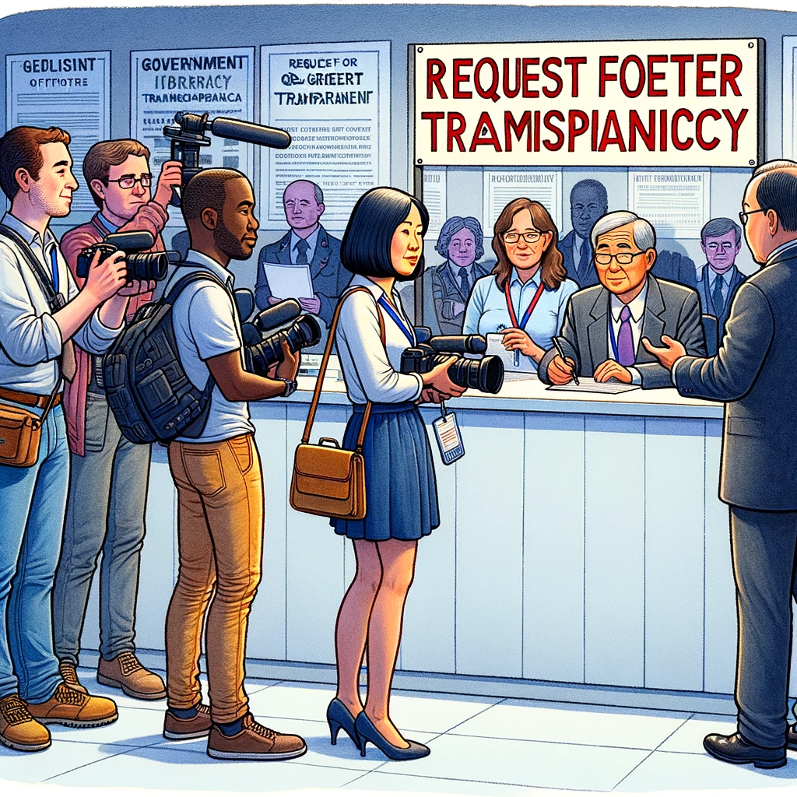
Merinnsynsvurderingen – Sivilombudet:
Om hensynet til innsyn veier tyngre enn behovet for unntak
Reelt og saklig behov for å nekte innsyn.
Det må vurderes de hensynene som ligger til grunn for unntaksbestemmelsen gjør seg gjeldende i dette tifellet.
Disse hensynene skal avveies mot de hensynene som taler for å gi innsyn i de aktuelle dokumentene.
Hvert dokument skal vurderes konkret.
«Journalister som ber om merinnsyn»

Slide 62
Taushetsplikt – skal
§ 13: Opplysningar som er underlagde teieplikt i lov eller i medhald av lov, er unnatekne frå innsyn.
«Illustrer fenomenet ‘taushetsplikt’»

Slide 63
Privat avtale gir ikke grunnlag for taushetsplikt.
Notes:
Kan aldri avtale seg vekk fra hemmelighold

Slide 64
Taushetsplikten skal aldri beskytte forvaltningen
Notes:
Heller ikke beskytte mot kritkkk

Slide 65
Taushetsplikt – forretningshemmeligheter
Forvaltningsloven § 13 (2).
«tekniske innretninger og fremgangsmåter samt drifts- eller forretningsforhold som det vil være av konkurransemessig betydning å hemmeligholde av hensyn til den som opplysningen angår»
Typisk: opplysninger i anbudsdokumenter; strategier, enkeltpriser mv.
«Taushetsbelagte forretningshemmeligheter»

Slide 66
Taushetsplikt – personlige forhold
Forvaltningsloven § 13: 1. noens «personlige forhold».
Sivilombudet: enkeltpersoners fysiske eller psykiske helse er i kjerneområdet av det som anses som noens personlige forhold.
Loven: Som personlige forhold regnes ikke fødested, fødselsdato og personnummer, statsborgerforhold, sivilstand, yrke, bopel og arbeidssted, med mindre slike opplysninger røper et klientforhold eller andre forhold som må anses som personlige
Må vurderes konkret i hvert enkelt tilfelle.
«Taushetsbelagte personlige forhold»

Slide 67
Ikke alltid taushetsbelagt
Forvaltningsloven § 13 a:
«Taushetsplikt etter § 13 er ikke til hinder for:
1. at opplysninger gjøres kjent for dem som de direkte gjelder, eller for andre i den utstrekning de som har krav på taushet samtykker,
2. at opplysningene brukes når behovet for beskyttelse må anses varetatt ved at de gis i statistisk form eller ved at individualiserende kjennetegn utelates på annen måte, og
3.at opplysningene brukes når ingen berettiget interesse tilsier at de holdes hemmelig, f.eks. når de er alminnelig kjent eller alminnelig tilgjengelig andre steder».
Notes:
Relevant om opplysningene kan bidra til å skade eller utlevere en person, om opplysningene er gitt i noe som minner om et betroelsesforhold og om utlevering av opplysningene kan skade tillitsforholdet til den offentlige forvaltningen.

Slide 68
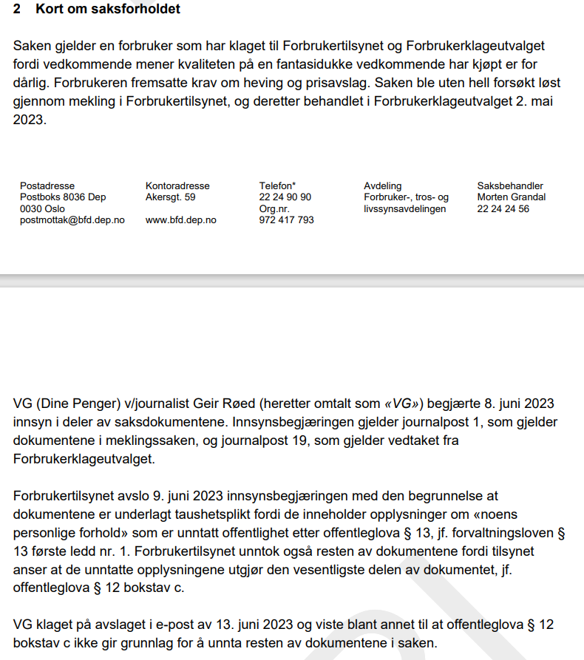
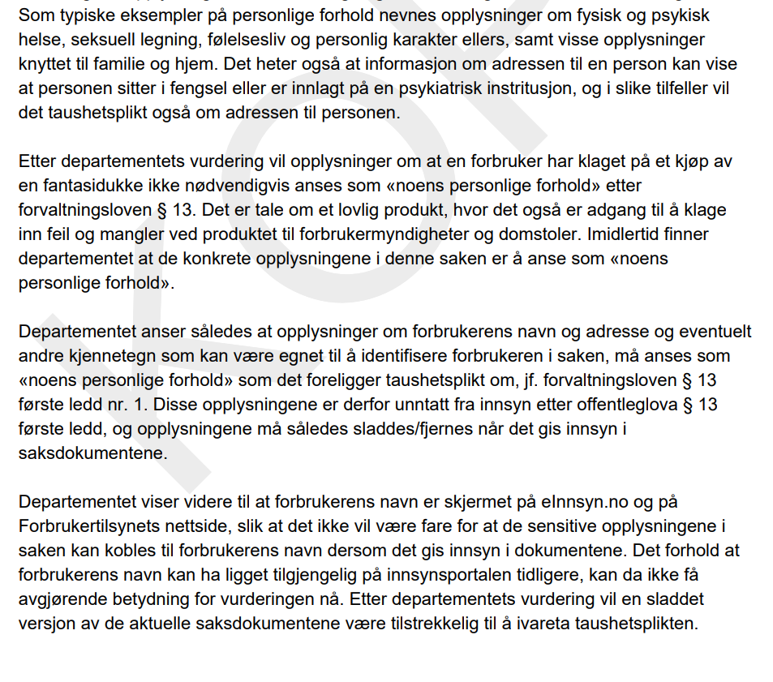
Eksempel: Koblingsfare?
Notes:
Relevant om opplysningene kan bidra til å skade eller utlevere en person, om opplysningene er gitt i noe som minner om et betroelsesforhold og om utlevering av opplysningene kan skade tillitsforholdet til den offentlige forvaltningen.

Slide 69
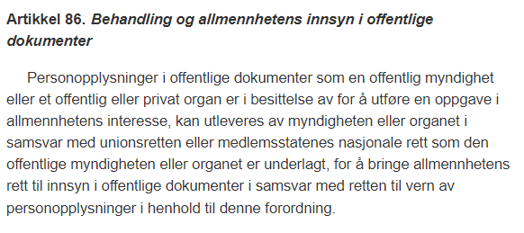
Personopplysninger vs personlige forhold
"Personopplysninger som ikke er taushetsbelagte"
Notes:
Relevant om opplysningene kan bidra til å skade eller utlevere en person, om opplysningene er gitt i noe som minner om et betroelsesforhold og om utlevering av opplysningene kan skade tillitsforholdet til den offentlige forvaltningen.

Slide 70
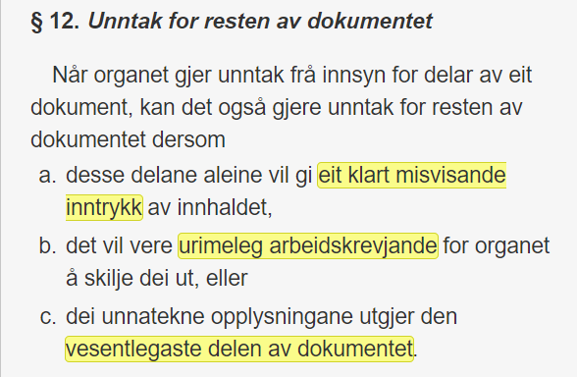
Taushetsplikt – innsyn i resten
Justis- og beredskapsdepartementets Rettleiar til offentleglova:
«Ved praktiseringa av § 12 er det viktig å vere merksam på at reglane i den nye lova som knytter unntakshøvet til opplysningar, er innførde for å oppnå auka innsyn, og at det klare utgangspunktet er at resten av dokumentet skal vere offentleg. Offentleglova § 12 må ikkje praktiserast slik at dette utgangspunktet blir undergrave.»

Slide 71
Taushetsplikt – konkret vurdering
«I tilfeller som dette er en utenfor taushetspliktens kjerneområde. I slike tilfeller må det gjøres en interesseavveining, som langt på vei likner meroffentlighetsvurderingen. Behovet for beskyttelse må veies mot den offentlige interessen. I juridisk teori (“Offentleglova - lovkommentar, Brandt mfl. (2020), § 13, pkt. 6.3) er uttrykt slik:
“Dette innebærer at opplysninger som objektivt sett kan utlevere eller skade en person i offentlighetens øyne, ikke nødvendigvis anses som taushetsbelagt. Det er videre slik at opplysninger som ligger i den nedre grense for hva som anses taushetsbelagt, etter omstendighetene kan utleveres dersom allmennheten har en berettiget interesse i å få innsyn i opplysningene.”»

Slide 72
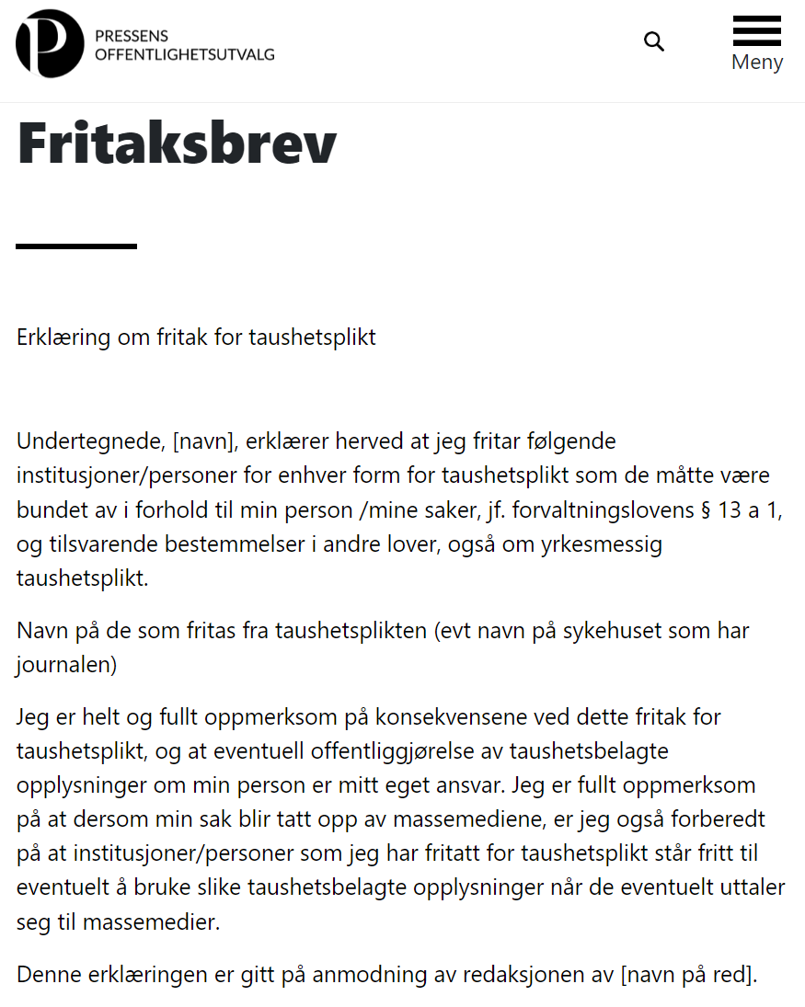
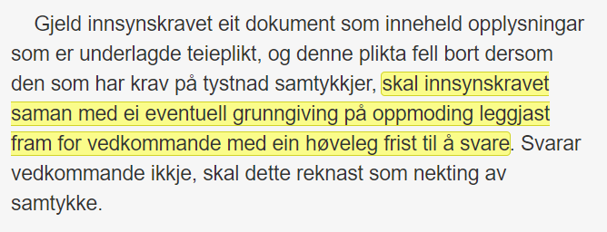
Taushetsplikt – samtykke til fritak
Offl. § 13 tredje ledd:

Slide 73
Interne dokumenter
§ 14: «Eit organ kan​ gjere unntak frå innsyn for dokument​ som organet har utarbeidd for si eiga interne saksførebuing».
Skal beskytte interne prosesser tidlig i saksbehandlingen innad i ett organ.
Det er ikke internt hvis det er sendt ut av organet.

Slide 75
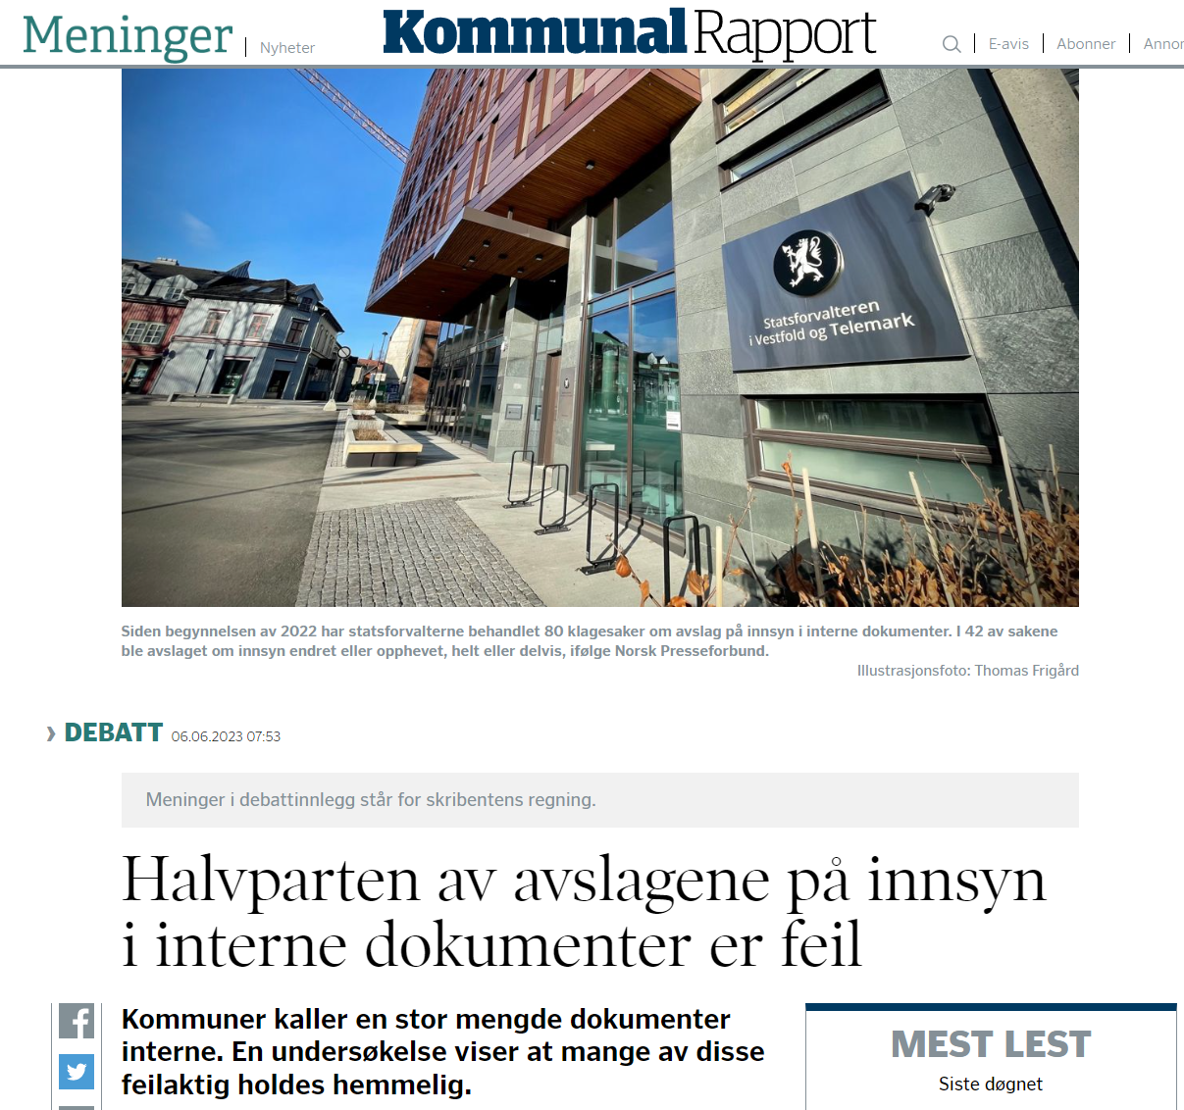
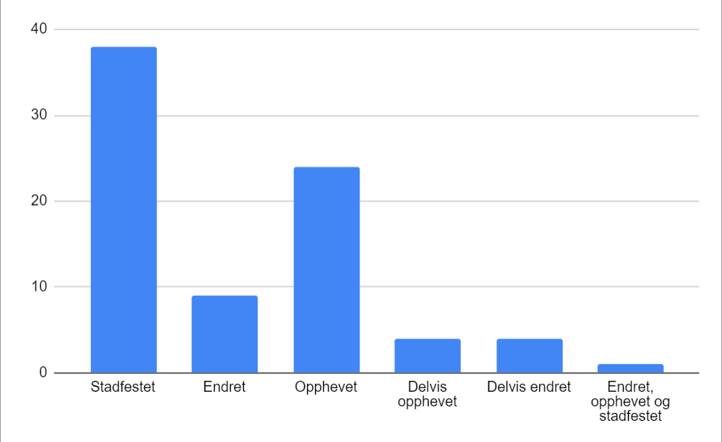
Vi sjekket praksis

Slide 76
Vanlig årsak: Er ikke et internt dokument

Slide 77
Vanlig årsak: Mangelfull eller feil vurdering av merinnsyn

Slide 78
Når unntak er «nødvendig» eller «påkrevd»
§ 15: «når det er nødvendig for å sikre forsvarlege interne avgjerdsprosessar»
§ 23: «når det er påkravd av omsyn til ei forsvarleg gjennomføring av økonomi-, lønns-, eller personalforvaltninga til organet»
§ 24: «når det er påkravd fordi innsyn ville motverke offentlege kontroll- eller reguleringstiltak»

Slide 79
Klage
«Journalist som skriver en klage på et avslag på innsyn»
Notes:
Alltid klagerett, også over at loven ikke gjelder eller manglende svar.

Slide 80
Notes:
Eksempel på innsyn ..

Slide 81
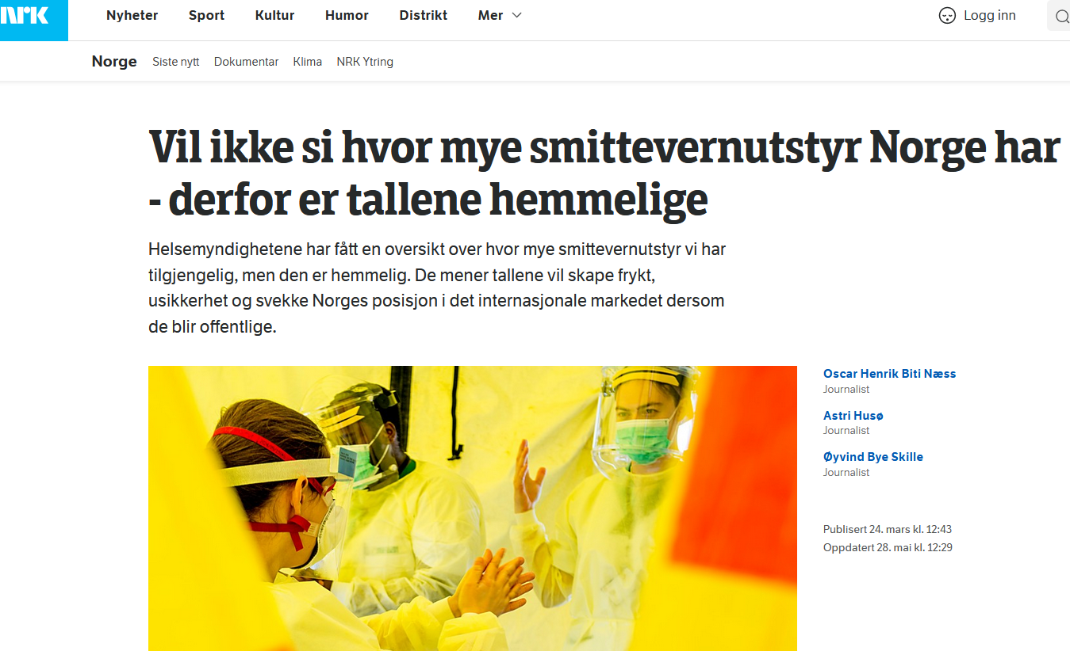

Slide 82
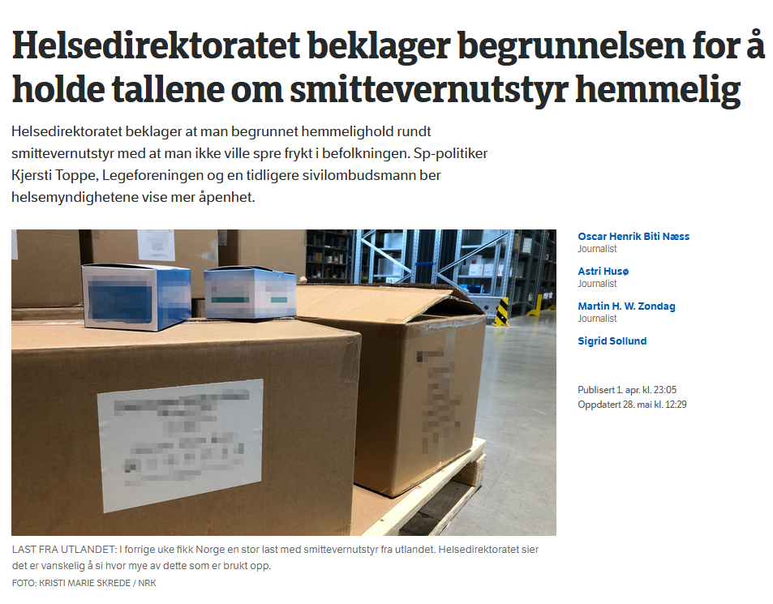

Slide 83
Utvidet begrunnelse
Forslag: «Jeg ber med dette en utvidet begrunnelse for avslaget, jf offentleglova § 31 annet ledd, og særlig for merinnsynsvurderingen.
Det bes om at de viktigste hensynene som har vært avgjørende for avslaget blir konkretisert og utdypet, i tråd med retningslinjene som er skissert i Sivilombudets innsynsguide, hvor det heter:
«I en slik utvidet begrunnelse skal forvaltningsorganet nevne hvilke hovedhensyn som har vært avgjørende for avslaget. Det er ikke tilstrekkelig å gi en generell og overordnet vurdering som kun viser til hensynene som ligger bak unntaksbestemmelsen. Den utvidede begrunnelsen må inneholde tilstrekkelig informasjon til at det går klart frem hvilke konkrete hensyn en har lagt vekt på, og hvorfor det er behov for unntak i den aktuelle saken.»
Jeg ber særlig om en …» NB: Vurder om det bare er en forsinkelse!
«Journalist som ber om en utvidet
begrunnelse for et avslag på innsyn»

Slide 84
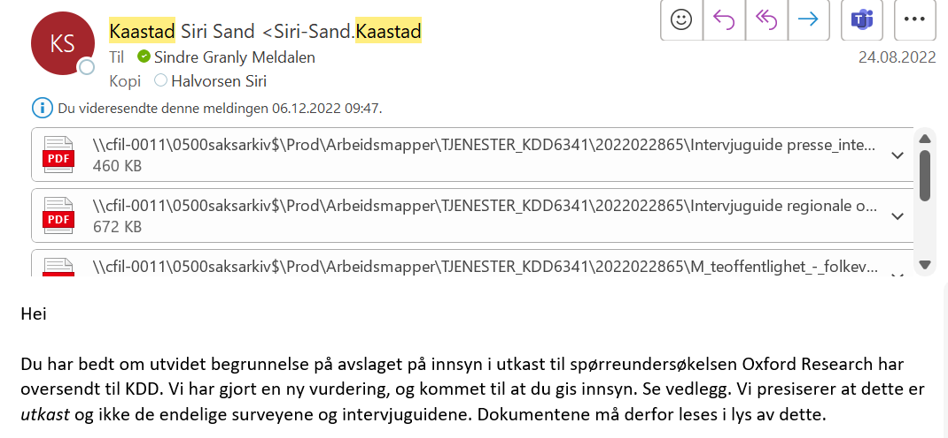
Kan gi innsyn umiddelbart

Slide 85
Undersøkelse: Klage på avslag - beredskapsplan
• 39 kommuner avslo først innsynskravet. Kun en av dem vurderte om de skulle gi merinnsyn. • 17 av disse kommunene ga innsyn, helt eller delvis, etter at vi klaget. • Samtlige klager som er ferdigbehandlet vant. • De øvrige sakene er fortsatt uavklart.

Slide 86
Hovedpoengene i klagene
Stilte spørsmål ved:
• Om det var påkrevd å nekte innsyn, slik kravet er etter både §§ 21 og 24.
• Om det var hjemmel for å nekte innsyn i hele rapporten (§§ 21 og 24 åpner for å unnta opplysninger, ikke dokumenter i seg selv).
• Om vi ikke burde få innsyn i det resterende (etter § 12).
• Om det kunne gis merinnsyn etter § 11.
Vi viste ellers til formålet med loven og hva som var bakgrunnen for at vi ba om innsyn.
(Eksempel på hel klage i ressursheftet som deles ut)
Eksempel på klage

Slide 87
Utfallene

Slide 89
Klagemalene
Tips: §-ene er i stigende rekkefølge.
Søk etter § eller ord med «Ctrl + F»

Slide 90
Klagefristen gått ut?
Klagefristen på tre uker egentlig en nullitet.
Eksempel:
«Den formelle klagefristen er oversittet. Årsaken er at vi har bedt om innsyn i disse planene fra alle landets kommuner, og har ønsket å få flest mulig svar før vi setter i gang klageprosessen. Hvis kommunen skulle motsette seg klagebehandling på den bakgrunn ber vi dere om å anse dette som et nytt innsynskrav i kommunenes overordnede beredskapsplan.»
NB: Sivilombudets klagefrist på et år er absolutt.
«Journalist som er glad fordi hen får klagen behandlet selv om den formelle klagefristen er utløpt»

Slide 91
Klager til Sivilombudet
Er ikke et vanlig klageorgan, men fører kontroll med den offentlige forvaltningen. Sivilombudet kan undersøke og uttale sin mening om klager mot forvaltningen.
Vurderer i liten grad merinnsyn :/
"Sivilombudet som norsk kvinne ca 50 år"

Slide 92
Ombudets innsynsguide

Slide 93
Ikke klag til Kongen i statsråd!
"Journalist som er lei seg fordi hen klaget til Kongen i statsråd
og dermed ikke får klagesaken vurdert av Sivilombudet"

Slide 94
Klage?
Sjekkliste:
Fremstår avslaget velbegrunnet?
Er det «opplysninger» eller «dokumenter» som kan unntas?
Hvis «opplysninger»: Er vilkårene i § 12 oppfylt for å unnta resten oppfylt?
Er det et «nødvendighet»- eller «påkrevd»-krav for å unnta og er dette oppfylt?
Hvis ikke taushetsplikt: Er merinnsyn vurdert konkret?
Er det bedre å endre innsynskravet enn å klage?
«Journalist som vurderer om hen skal klage på avslaget»

Slide 95
Når du skal skrive en klage
Start gjerne i klagemalene.
Sjekk gjerne Sivilombudets innsynsguide og justisdepartementets veileder.
Still spørsmål ved om lovens vilkår er oppfylt.
Hvis merinnsynsvurdering: Beskriv hvorfor du mener det er viktig med innsyn.
Hvis mulig: vis til at det er gitt innsyn i tilsvarende tidligere.
«Journalist som vurderer om hen skal klage på avslaget»

Slide 96
Må ikke være så avansert

